Slide 1

Lokalna Strategia Rozwoju na lata 2023-2029
„Chochla do borowiackiej grapy”

Slide 2

W dniu 10.03.2023 r.
Zarząd Województwa Kujawsko-Pomorskiego (dalej: ZW), na podstawie art. 6 Ustawy o rozwoju lokalnym z udziałem lokalnej społeczności z dnia 20 lutego 2015 r. (Dz. U. z 2022, poz. 943) ogłasza konkurs na wybór strategii rozwoju lokalnego kierowanego przez społeczność (LSR) na terenie województwa kujawsko-pomorskiego
.

Slide 3
Wnioskodawcy: lokalne grupy działania
LSR w województwie Kujawsko – Pomorskim wspófinansowane są z 2 źródeł:
- Fundusz: EFRROW (Europejski Fundusz Rolny na rzecz Rozwoju Obszarów Wiejskich)
- Program: PS WPR 2021-2027 (Plan Strategiczny Wspólnej Polityki Rolnej)
- Fundusz: EFS+ (Europejski Fundusz Społeczny +)
- Program: FEdKiP (Fundusze Europejskie dla Kujaw i Pomorza)
Limit środków na LSR określony został w regulaminie konkursu i zależy od liczby mieszkańców, a także liczby mieszkańców w gminach marginalizowanych
Lokalne Strategie Rozwoju muszą powstać w procesie partycypacyjnym, tzn. przy udziale mieszkańców i podmiotów z obszaru objętego LSR

Slide 4

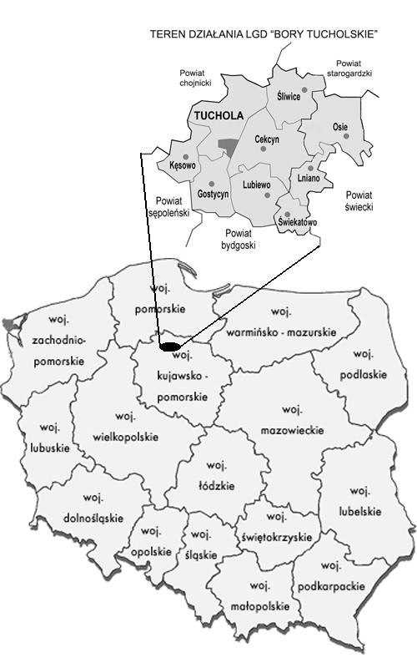
Lokalna Strategia Rozwoju przygotowana przez
Partnerstwo
„Lokalna Grupa Działania Bory Tucholskie” opracowana została dla obszaru powiatu tucholskiego, więc na tym obszarze prowadzony był proces konsultacji.

Slide 5
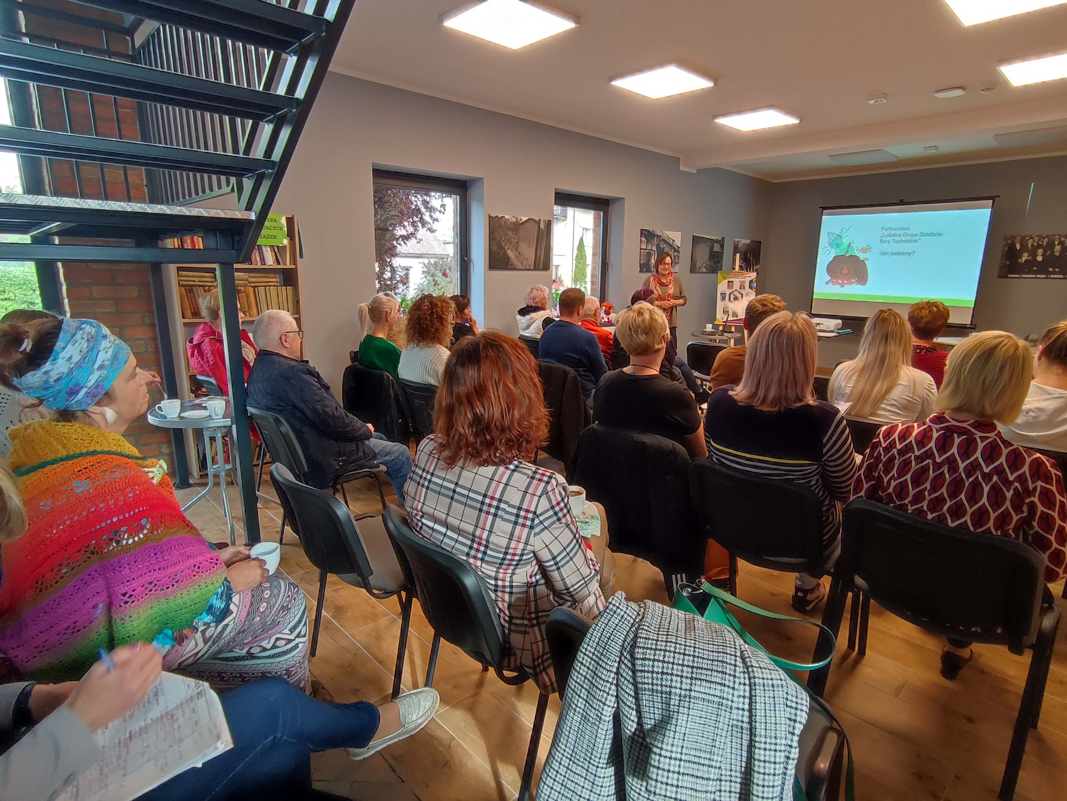
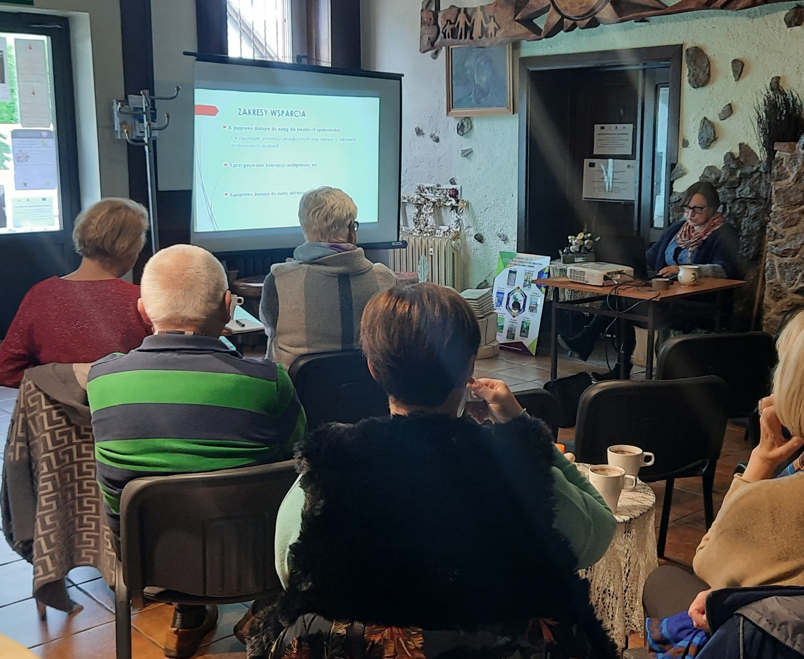
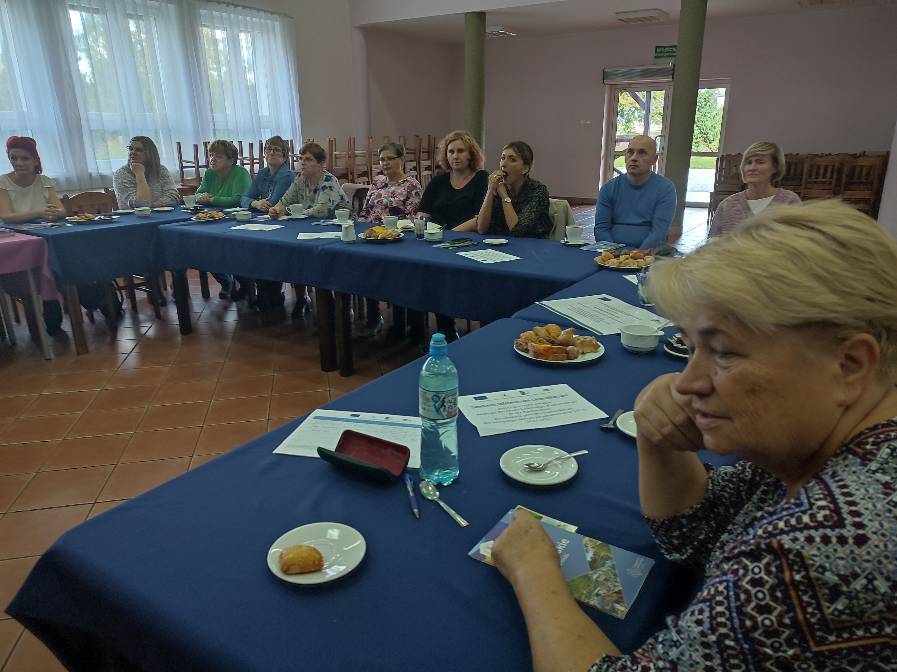
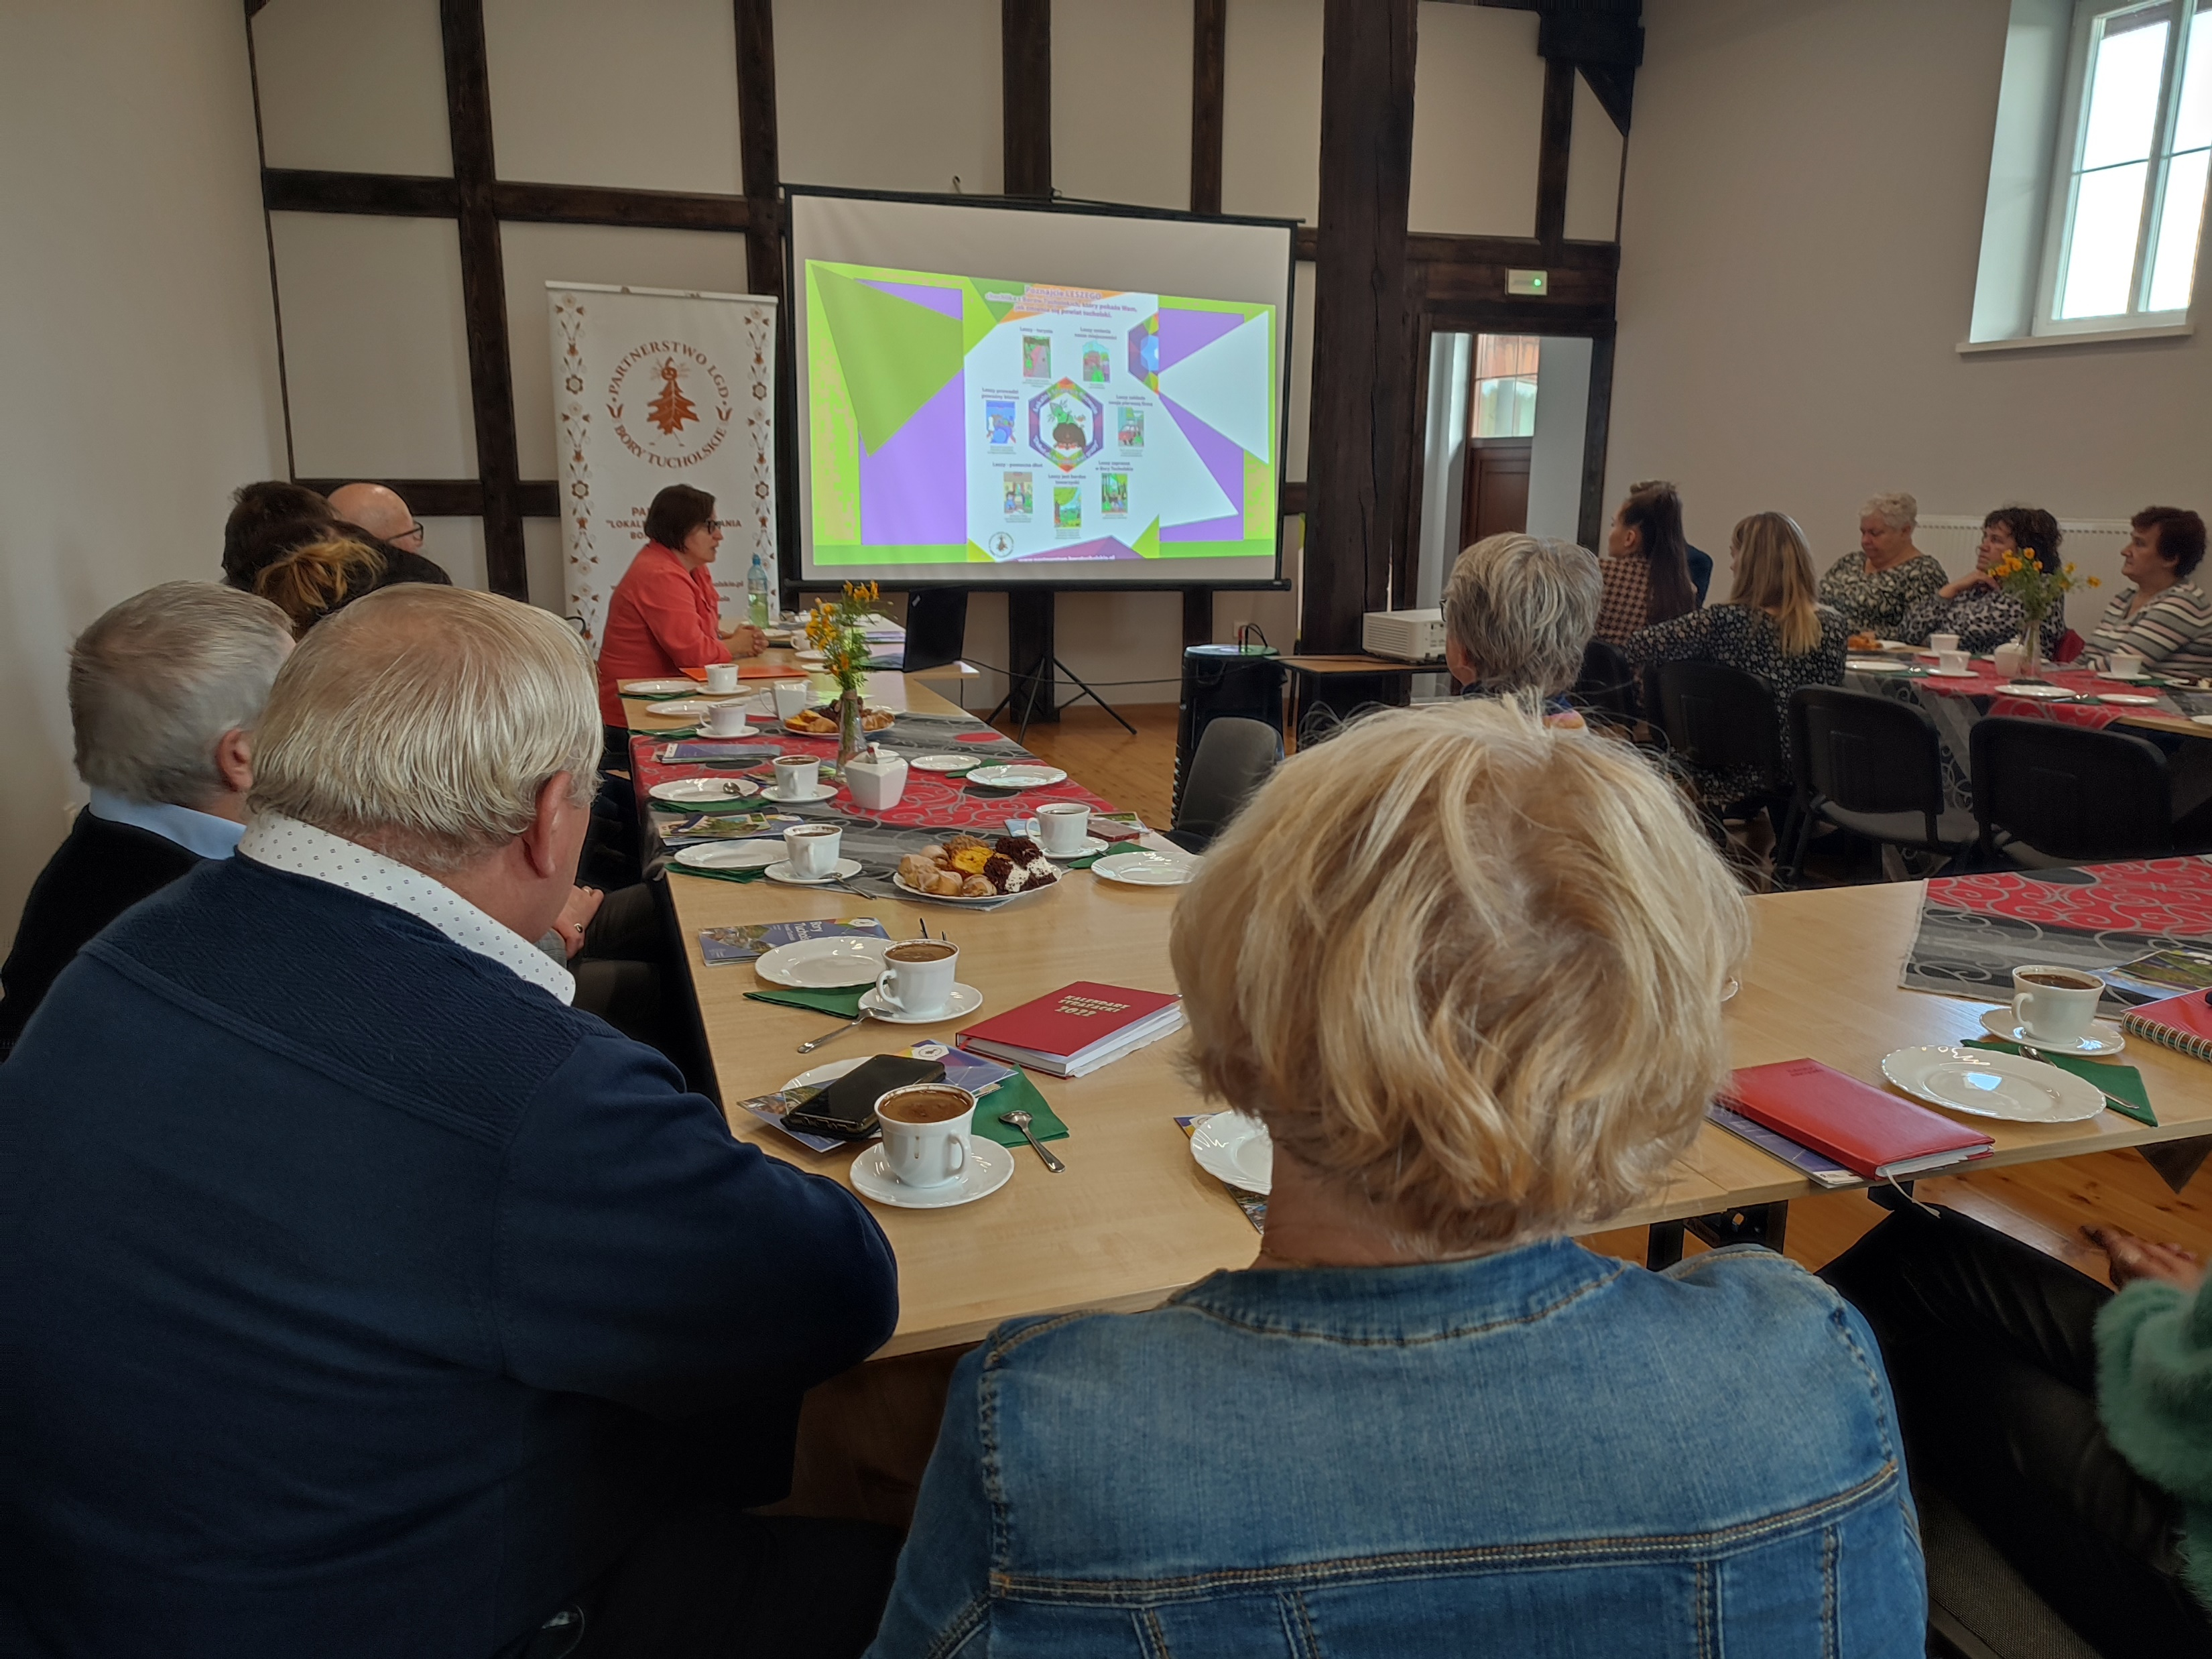
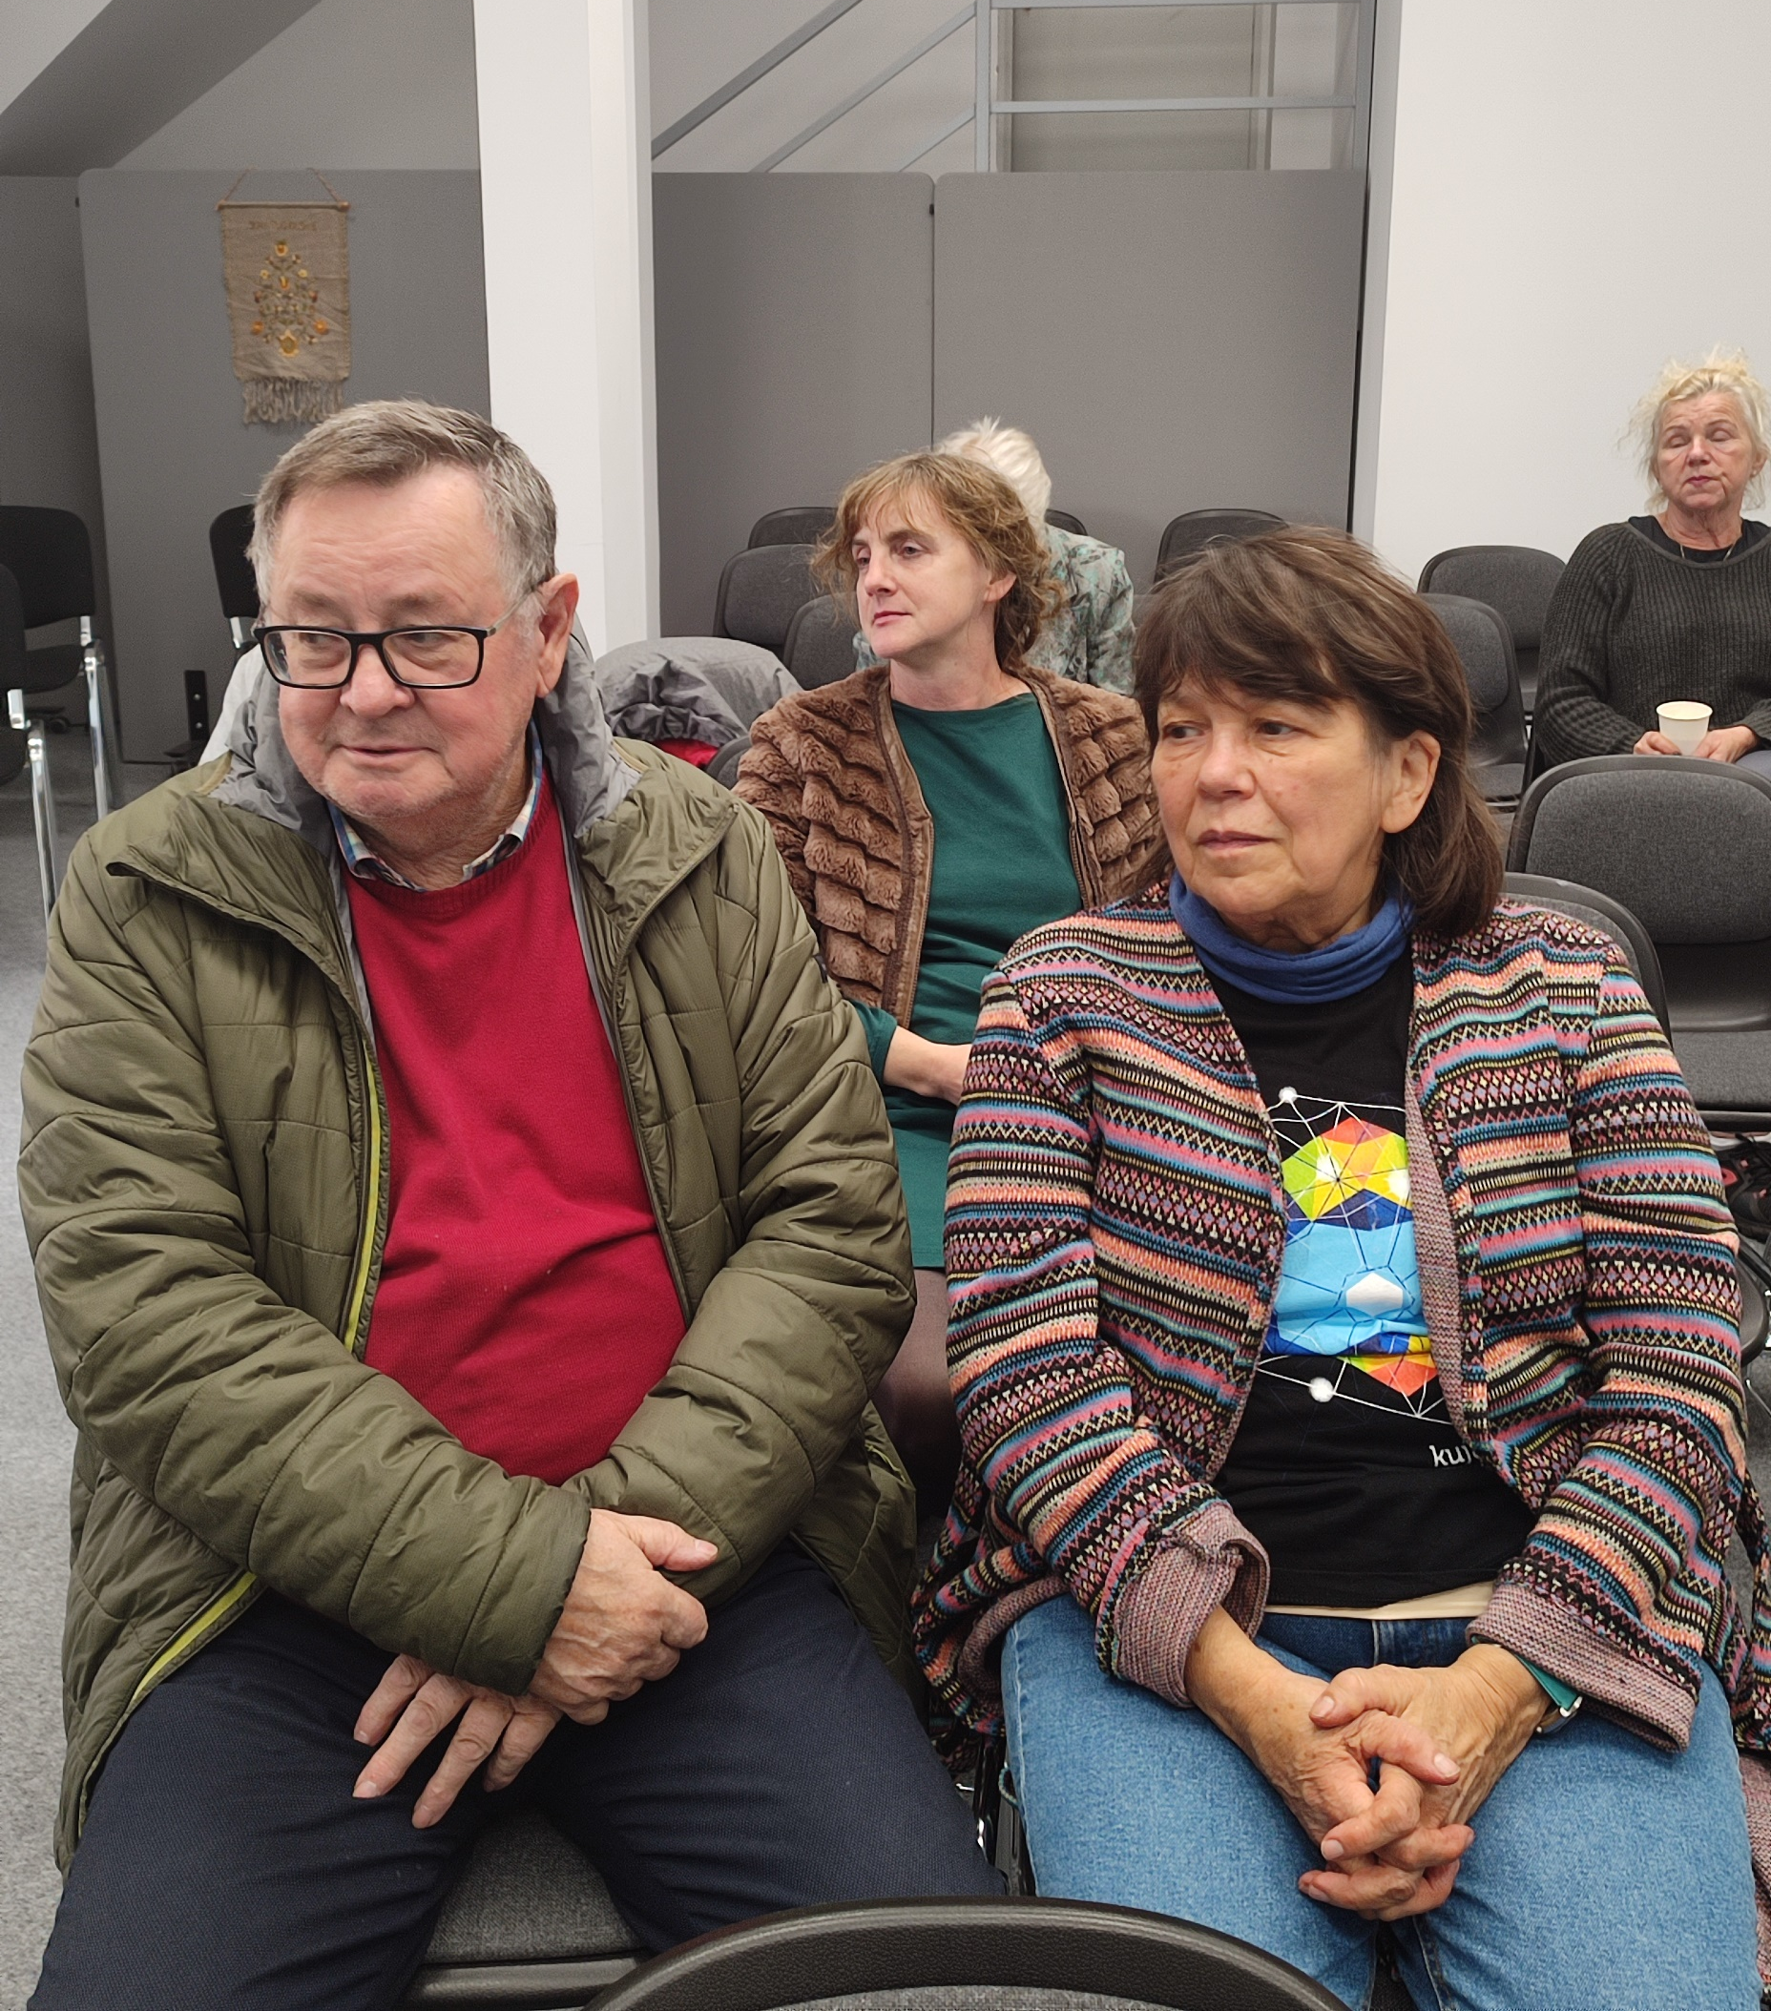
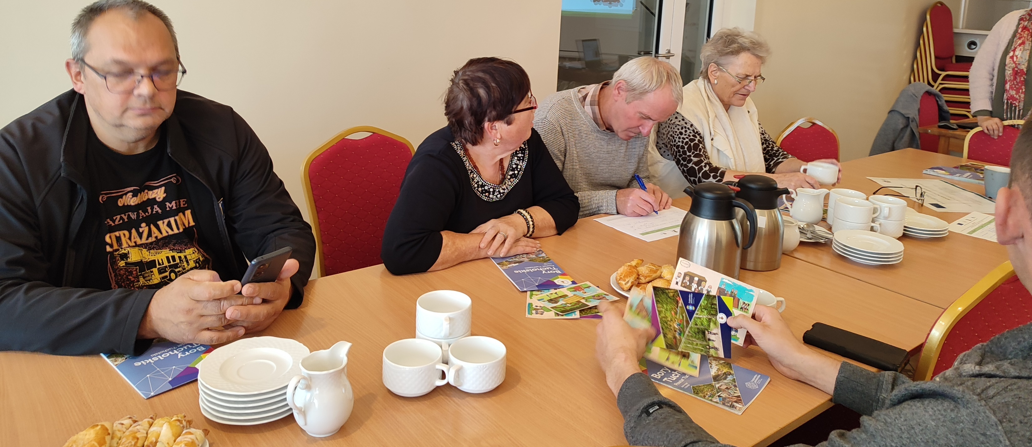
Partycypacja
– włączenie mieszkańców i podmiotów z obszaru LSR w proces opracowywania Lokalnej Strategii Rozwoju
Spotkania informacyjno – konsultacyjne
w gminach (wrzesień – październik 2022r.)

Slide 6
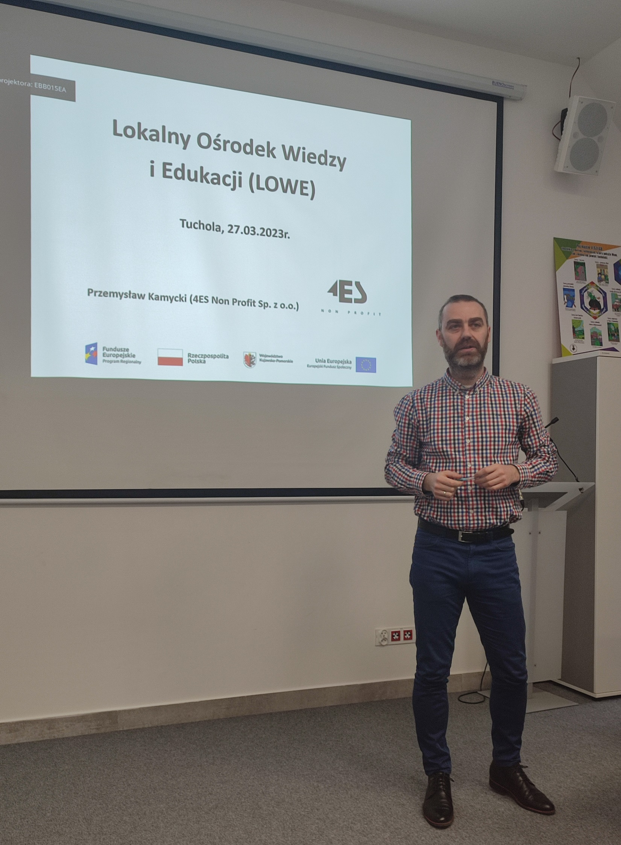
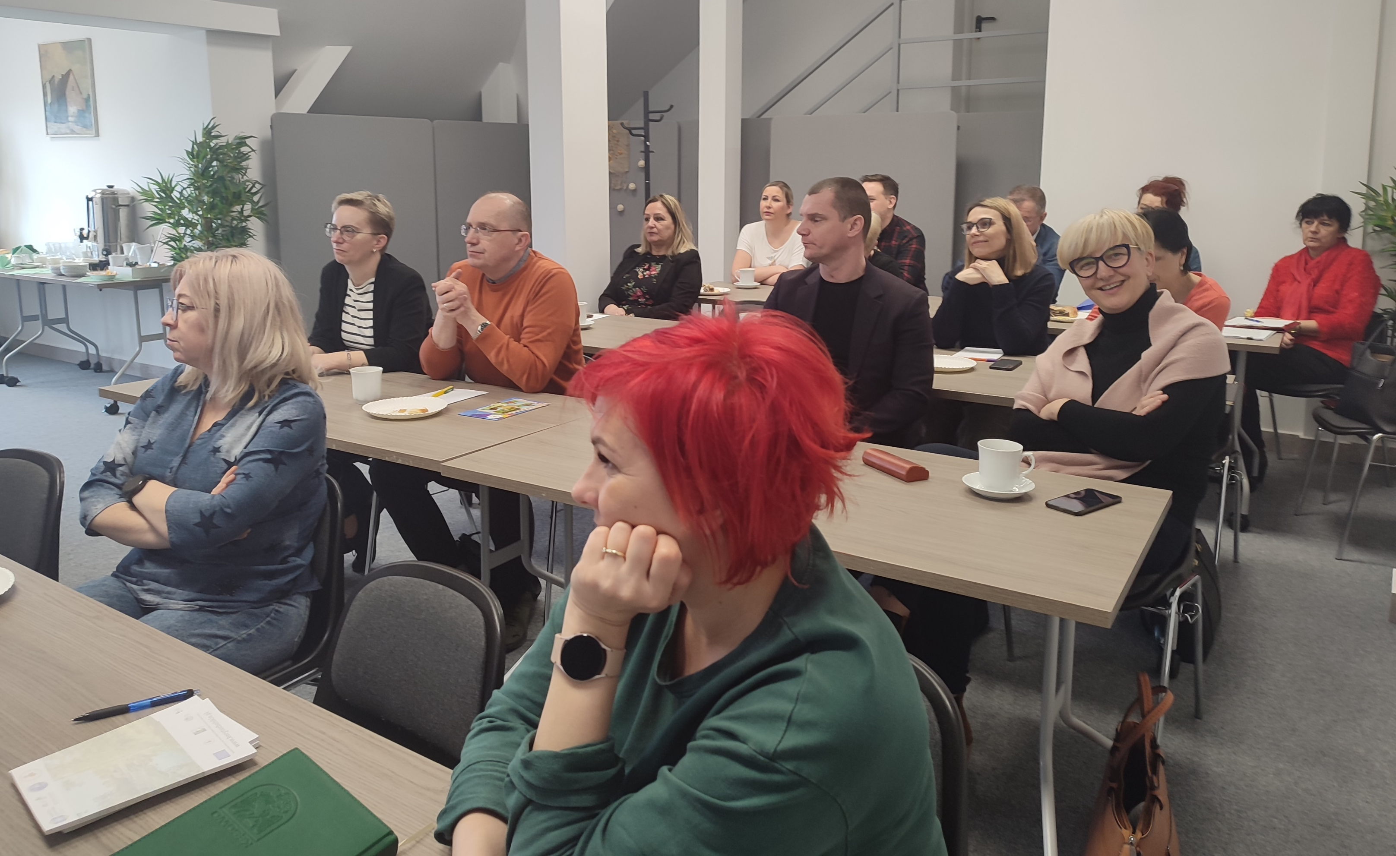
Partycypacja
– włączenie mieszkańców i podmiotów z obszaru LSR w proces opracowywania Lokalnej Strategii Rozwoju
Spotkanie dotyczące LOWE – 27.03.2023

Slide 7
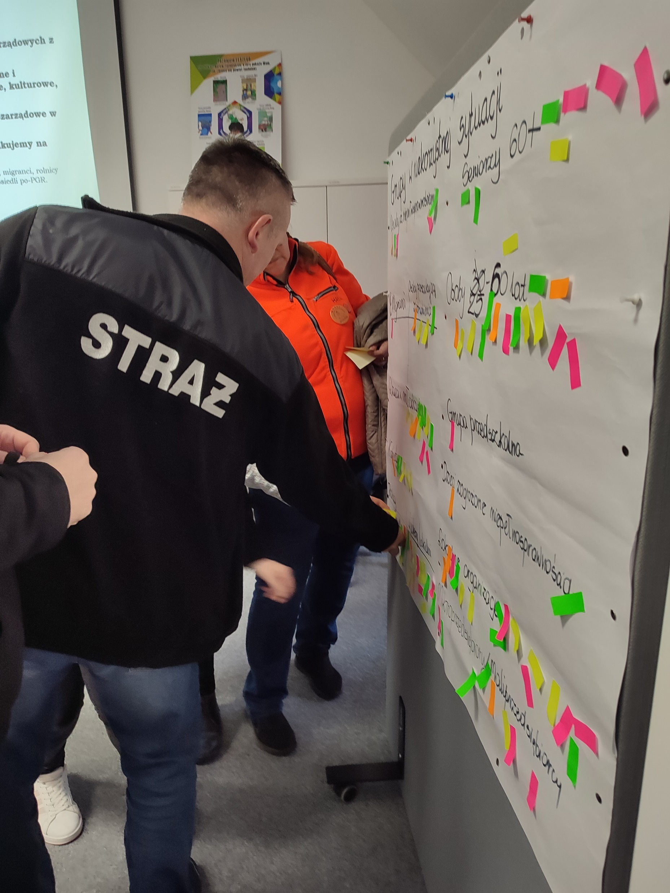
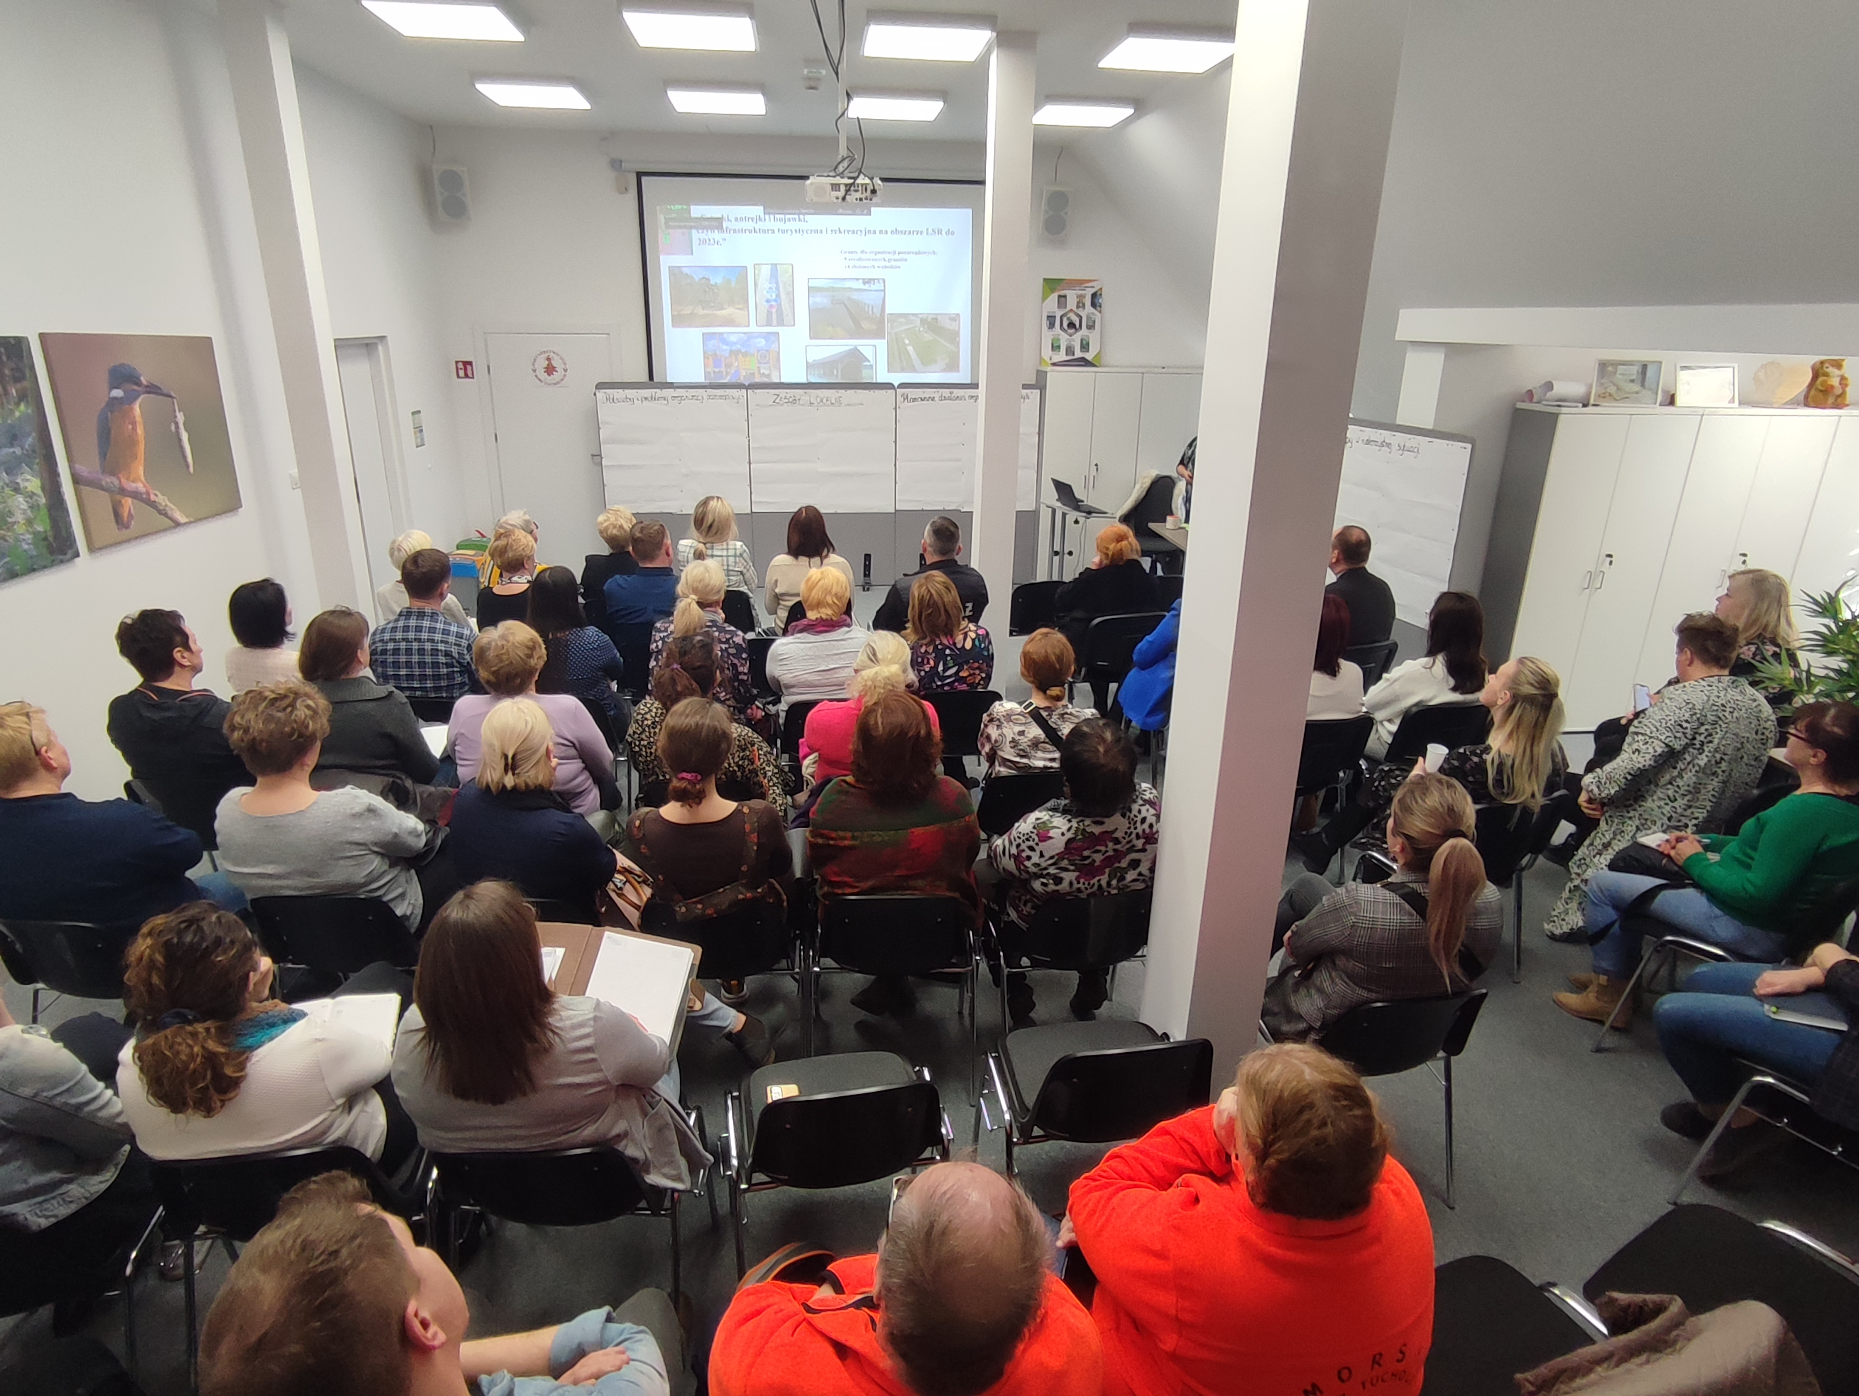
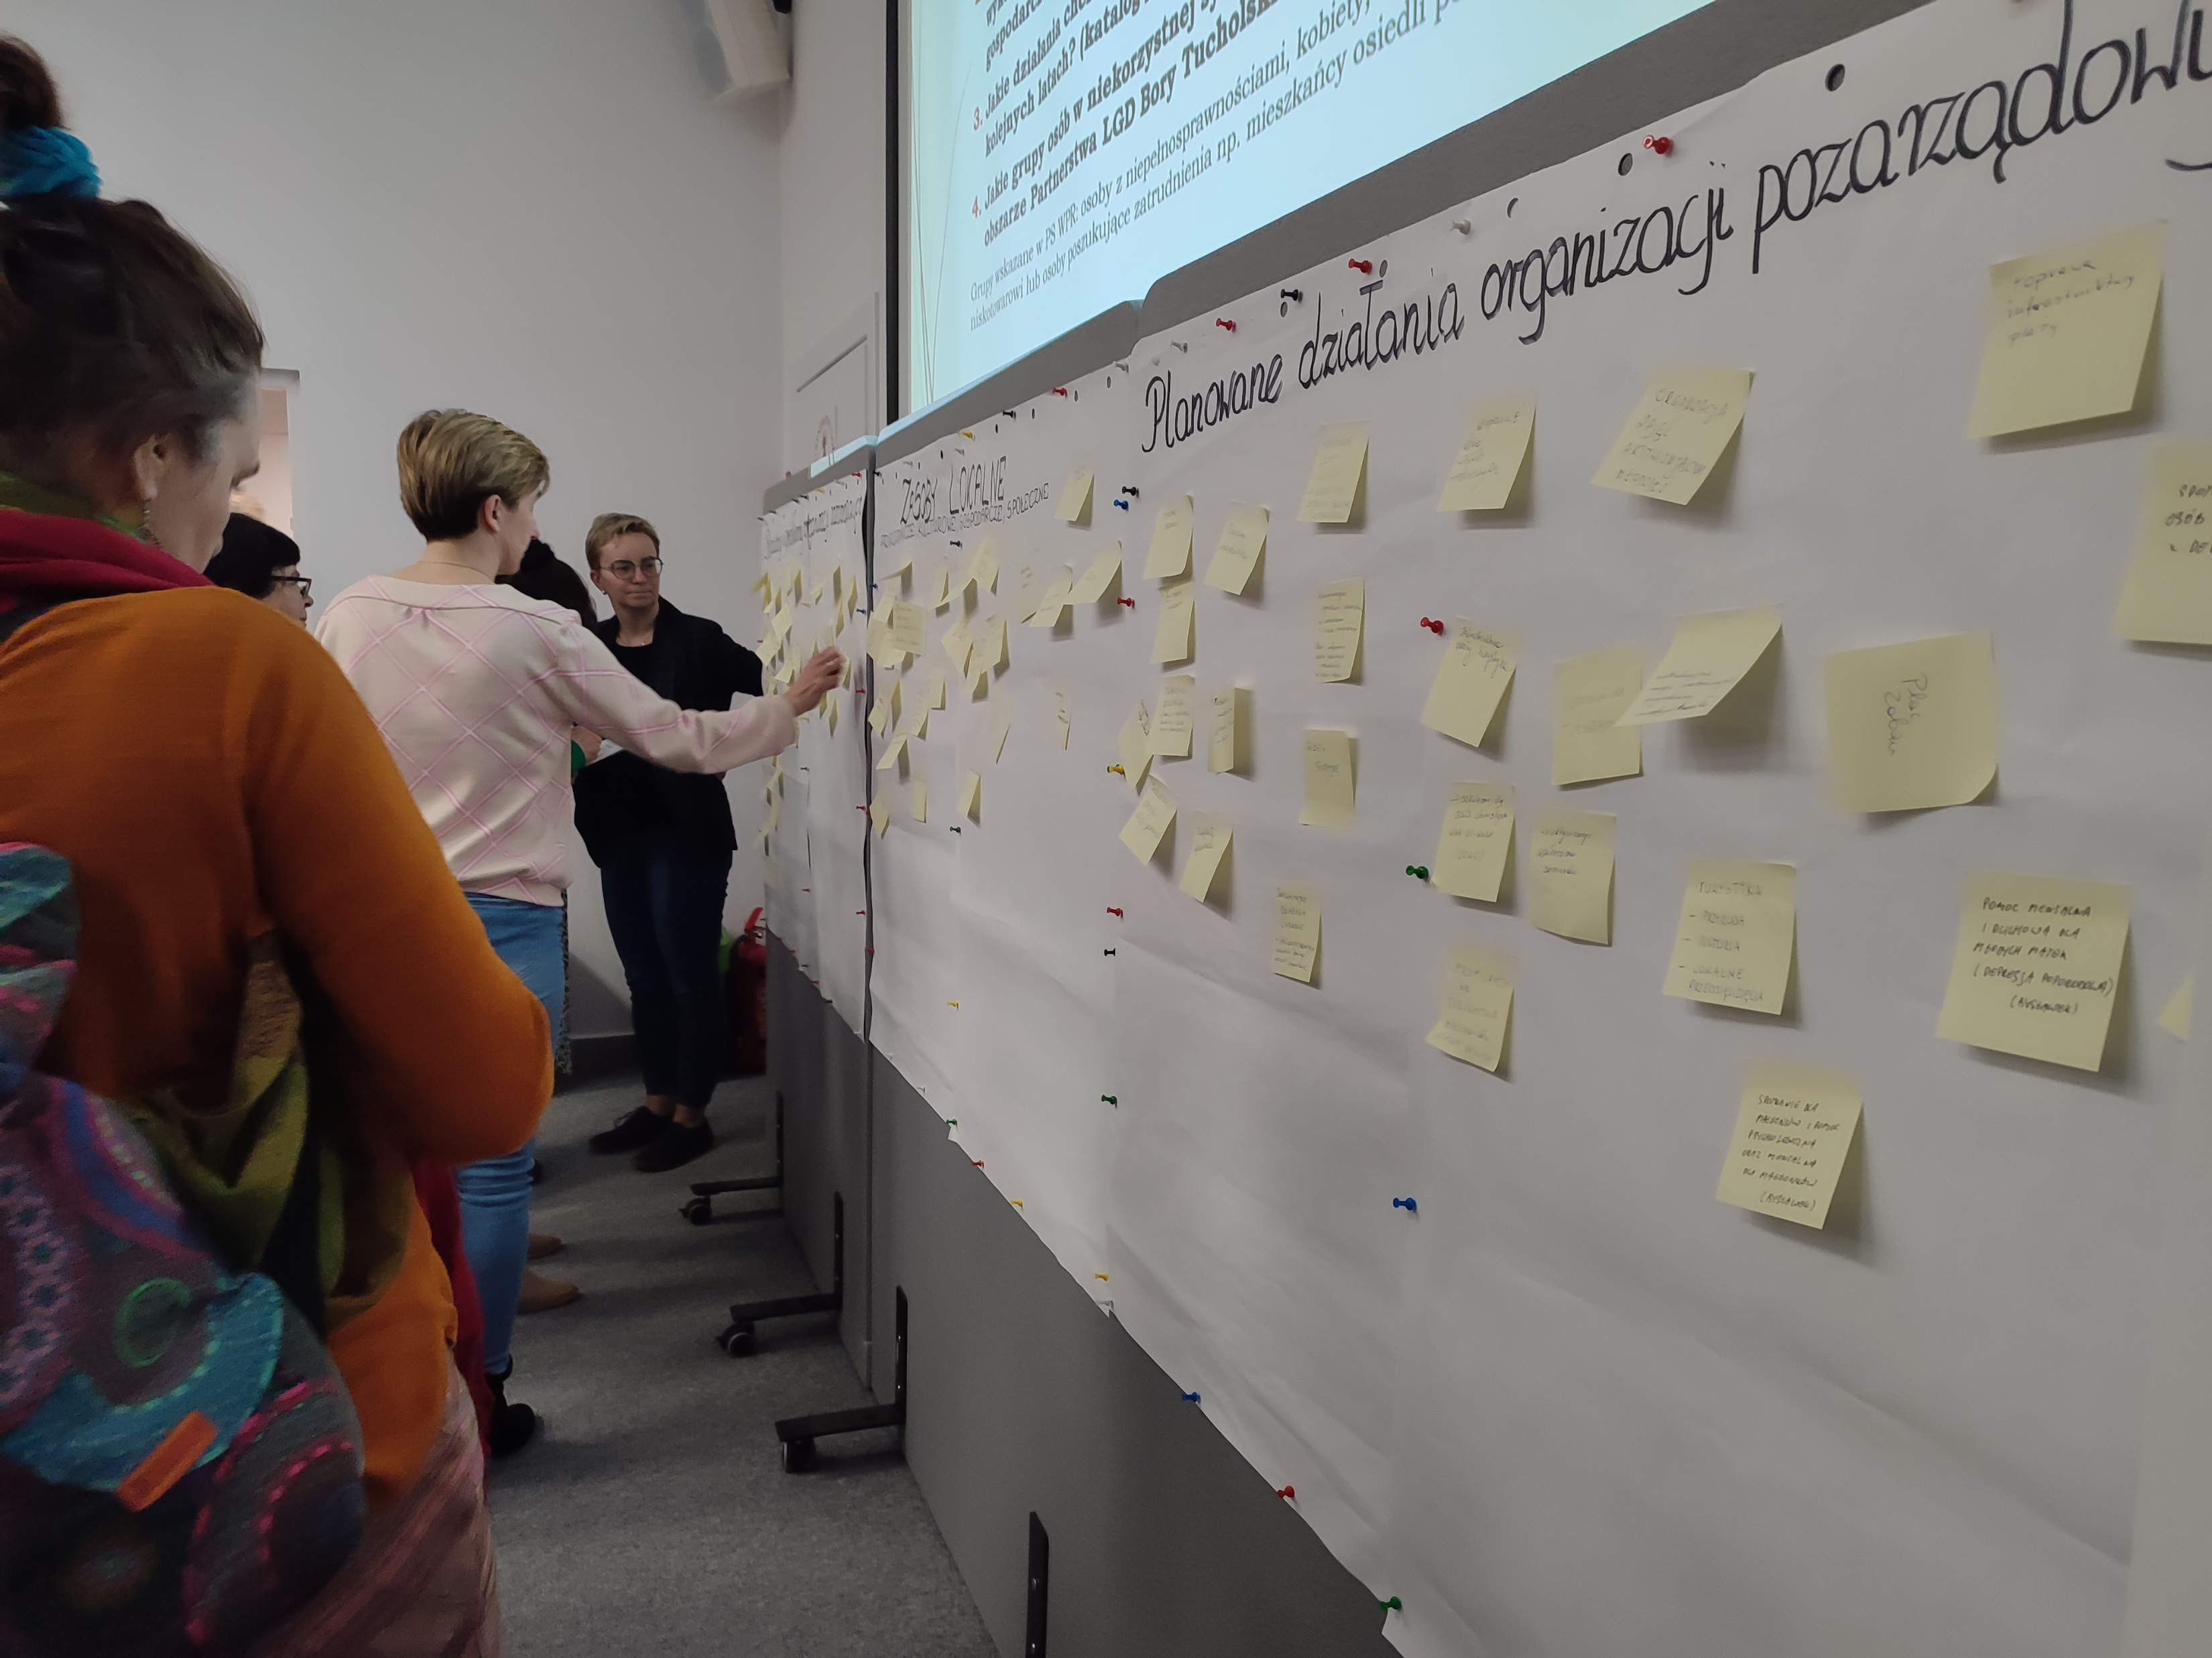
Partycypacja
– włączenie mieszkańców i podmiotów z obszaru LSR w proces opracowywania Lokalnej Strategii Rozwoju
Spotkanie dla organizacji pozarządowych
– 29.03.2023

Slide 8
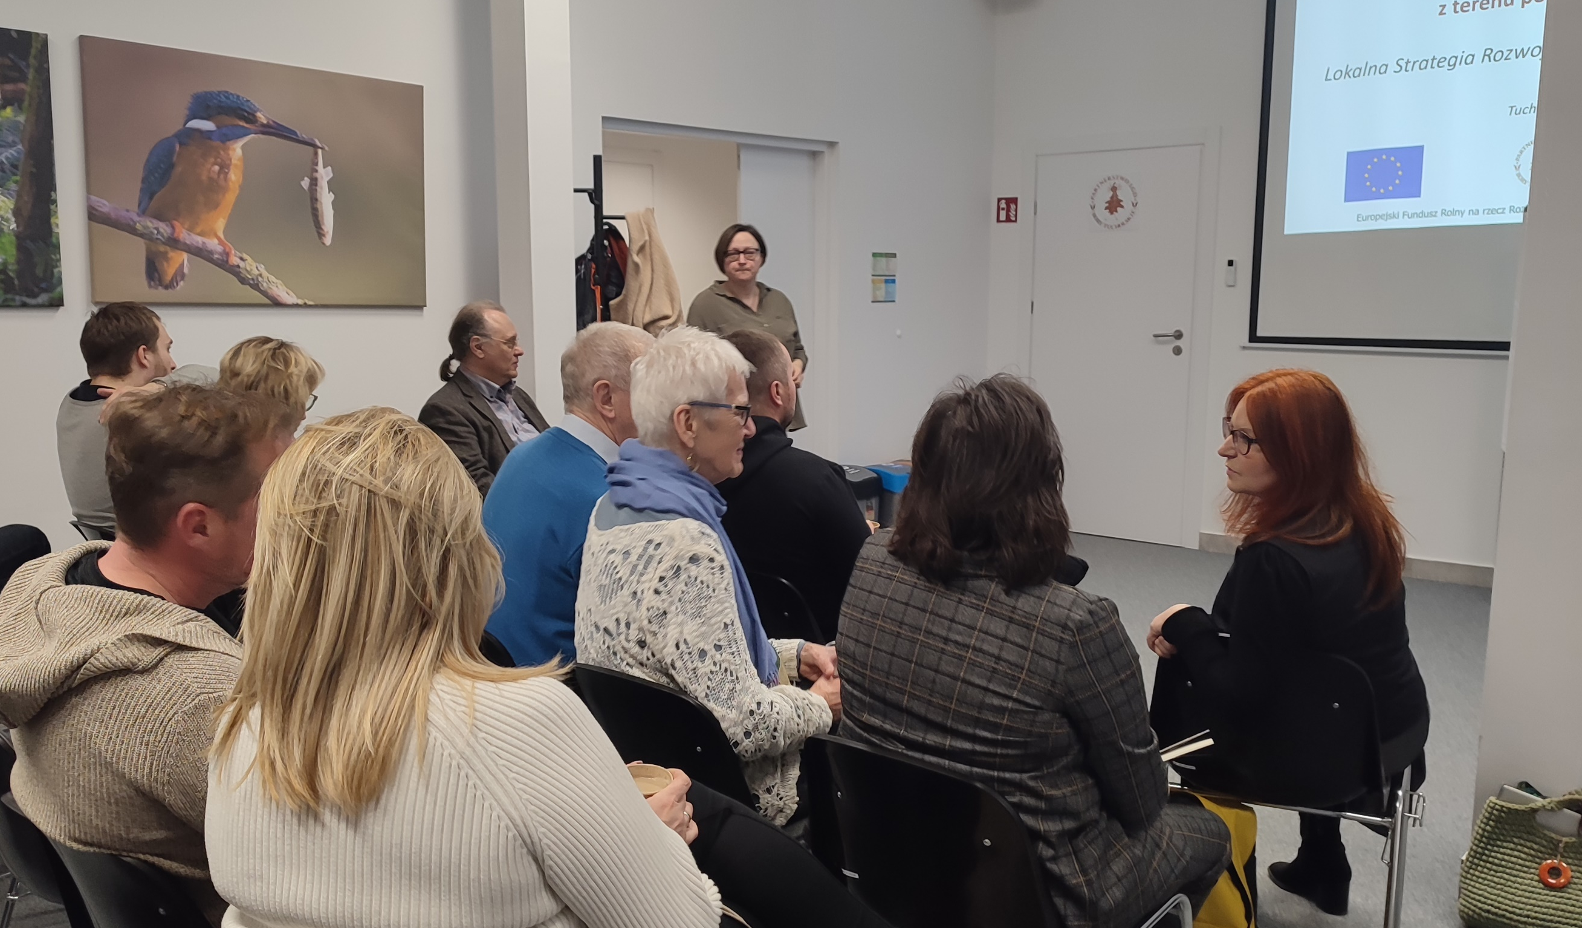
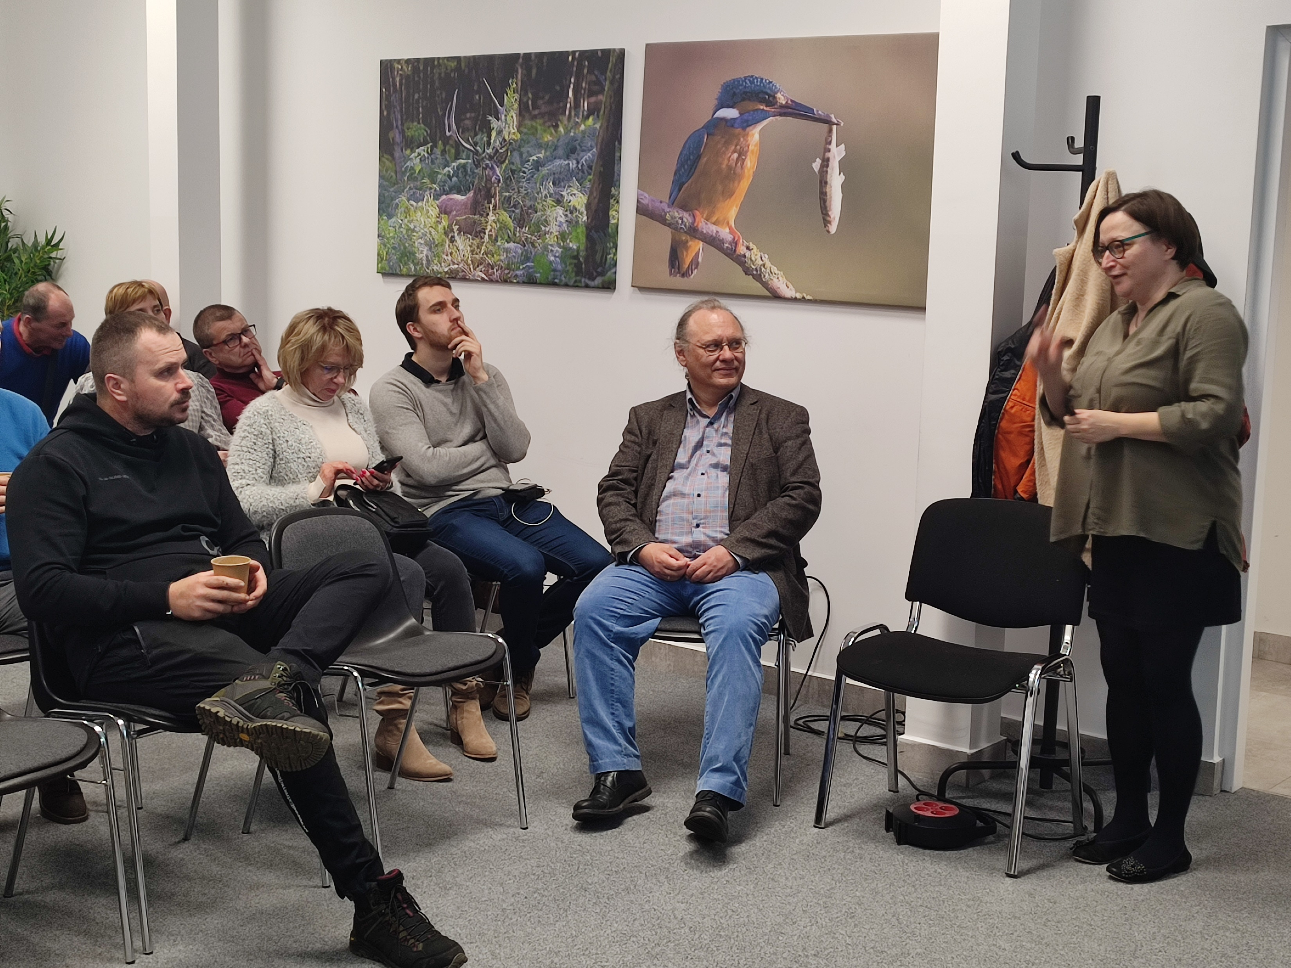
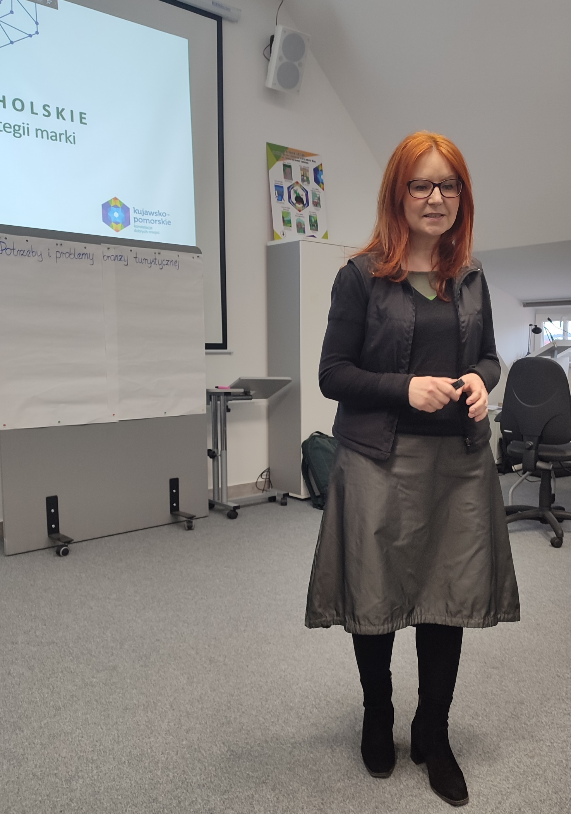
Partycypacja
– włączenie mieszkańców i podmiotów z obszaru LSR w proces opracowywania Lokalnej Strategii Rozwoju
Spotkanie z branżą turystyczną – 11.04.2023

Slide 9
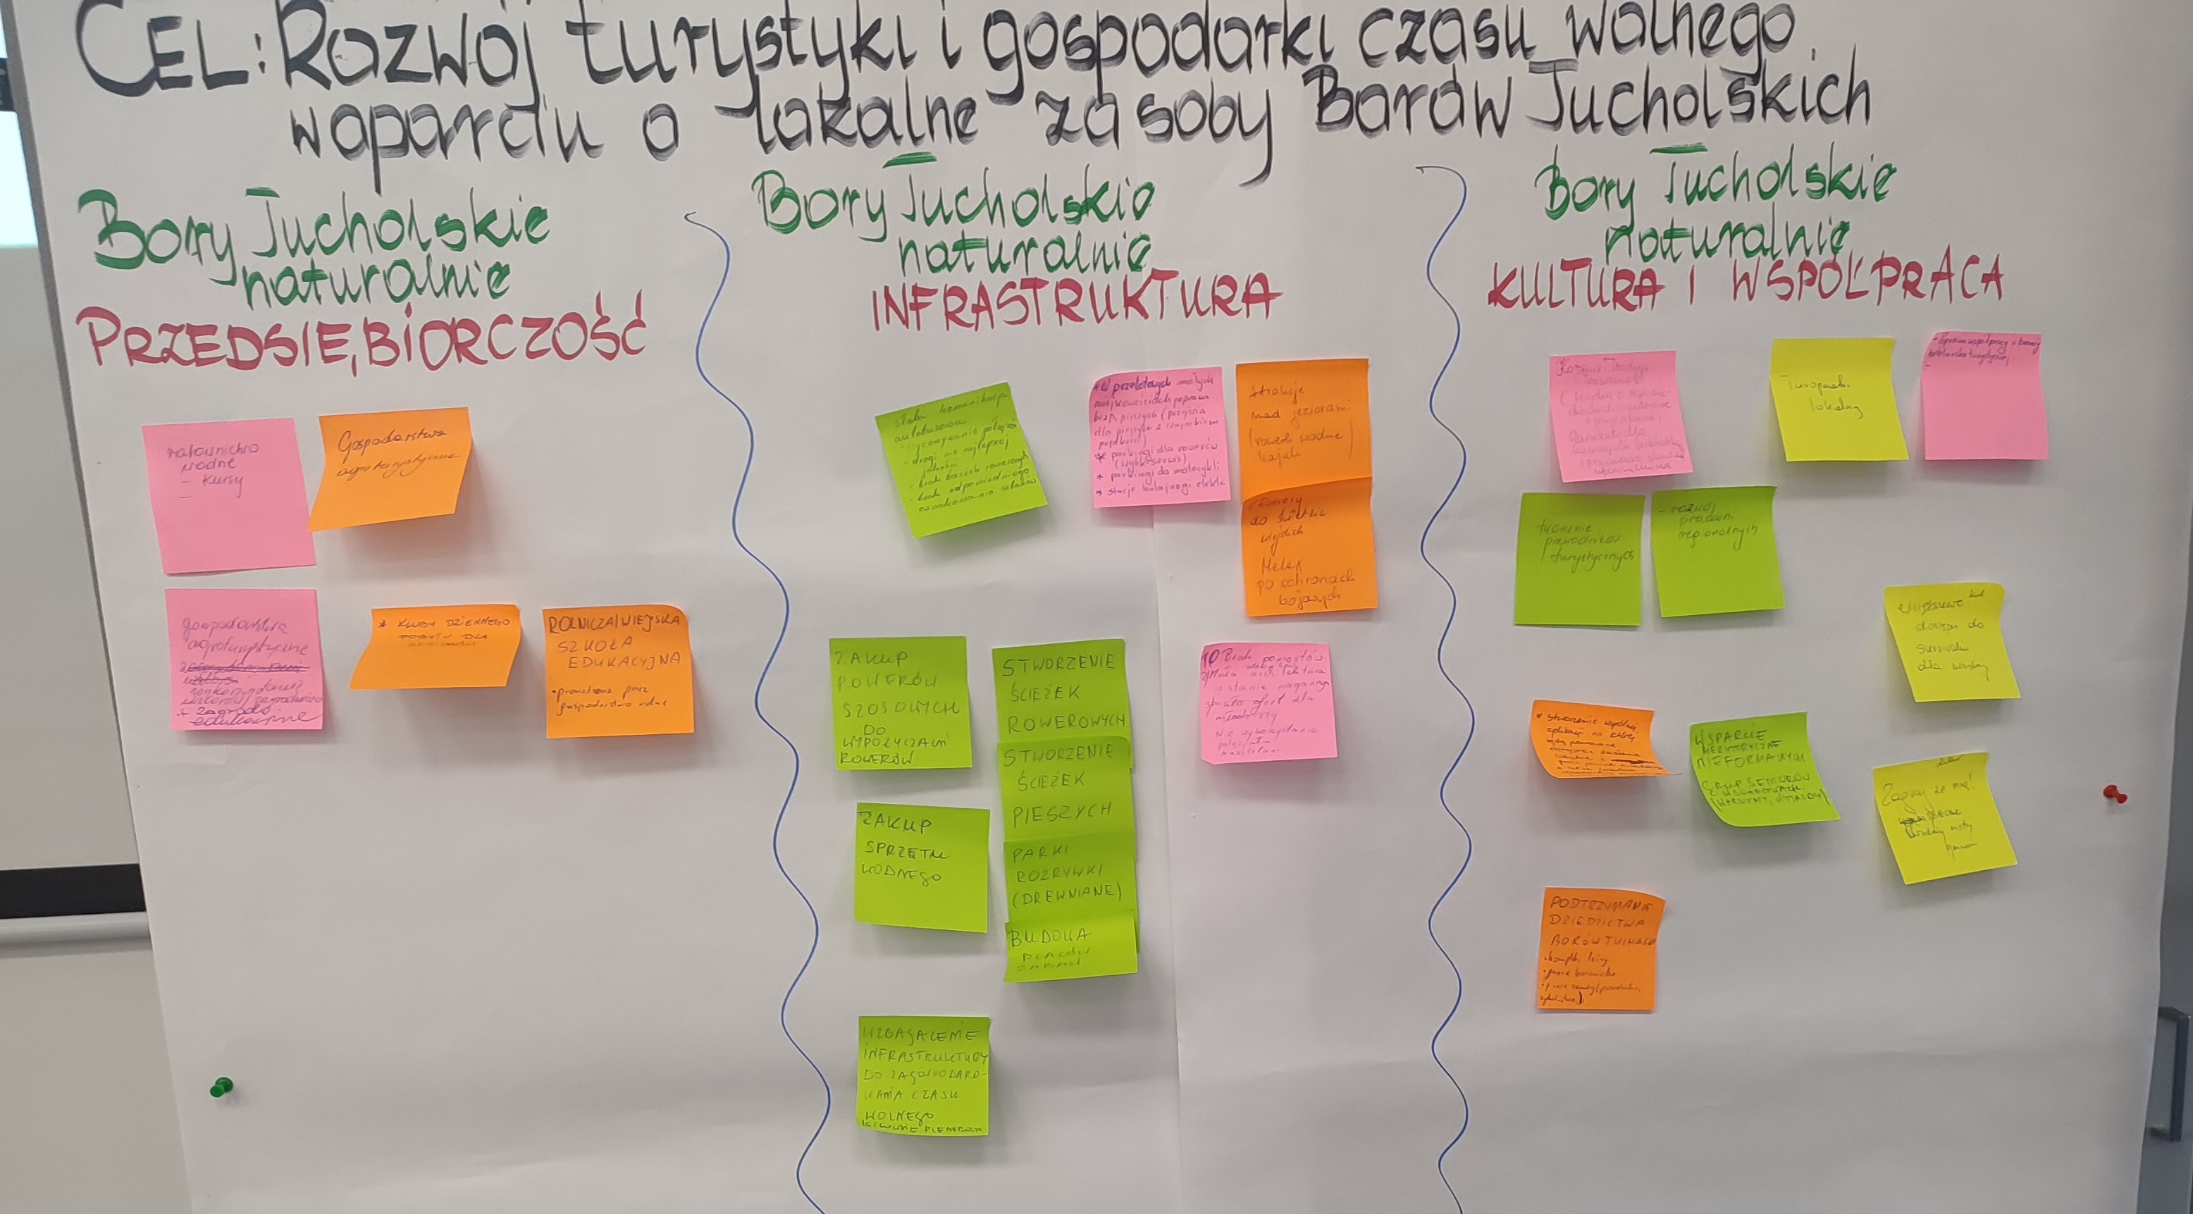
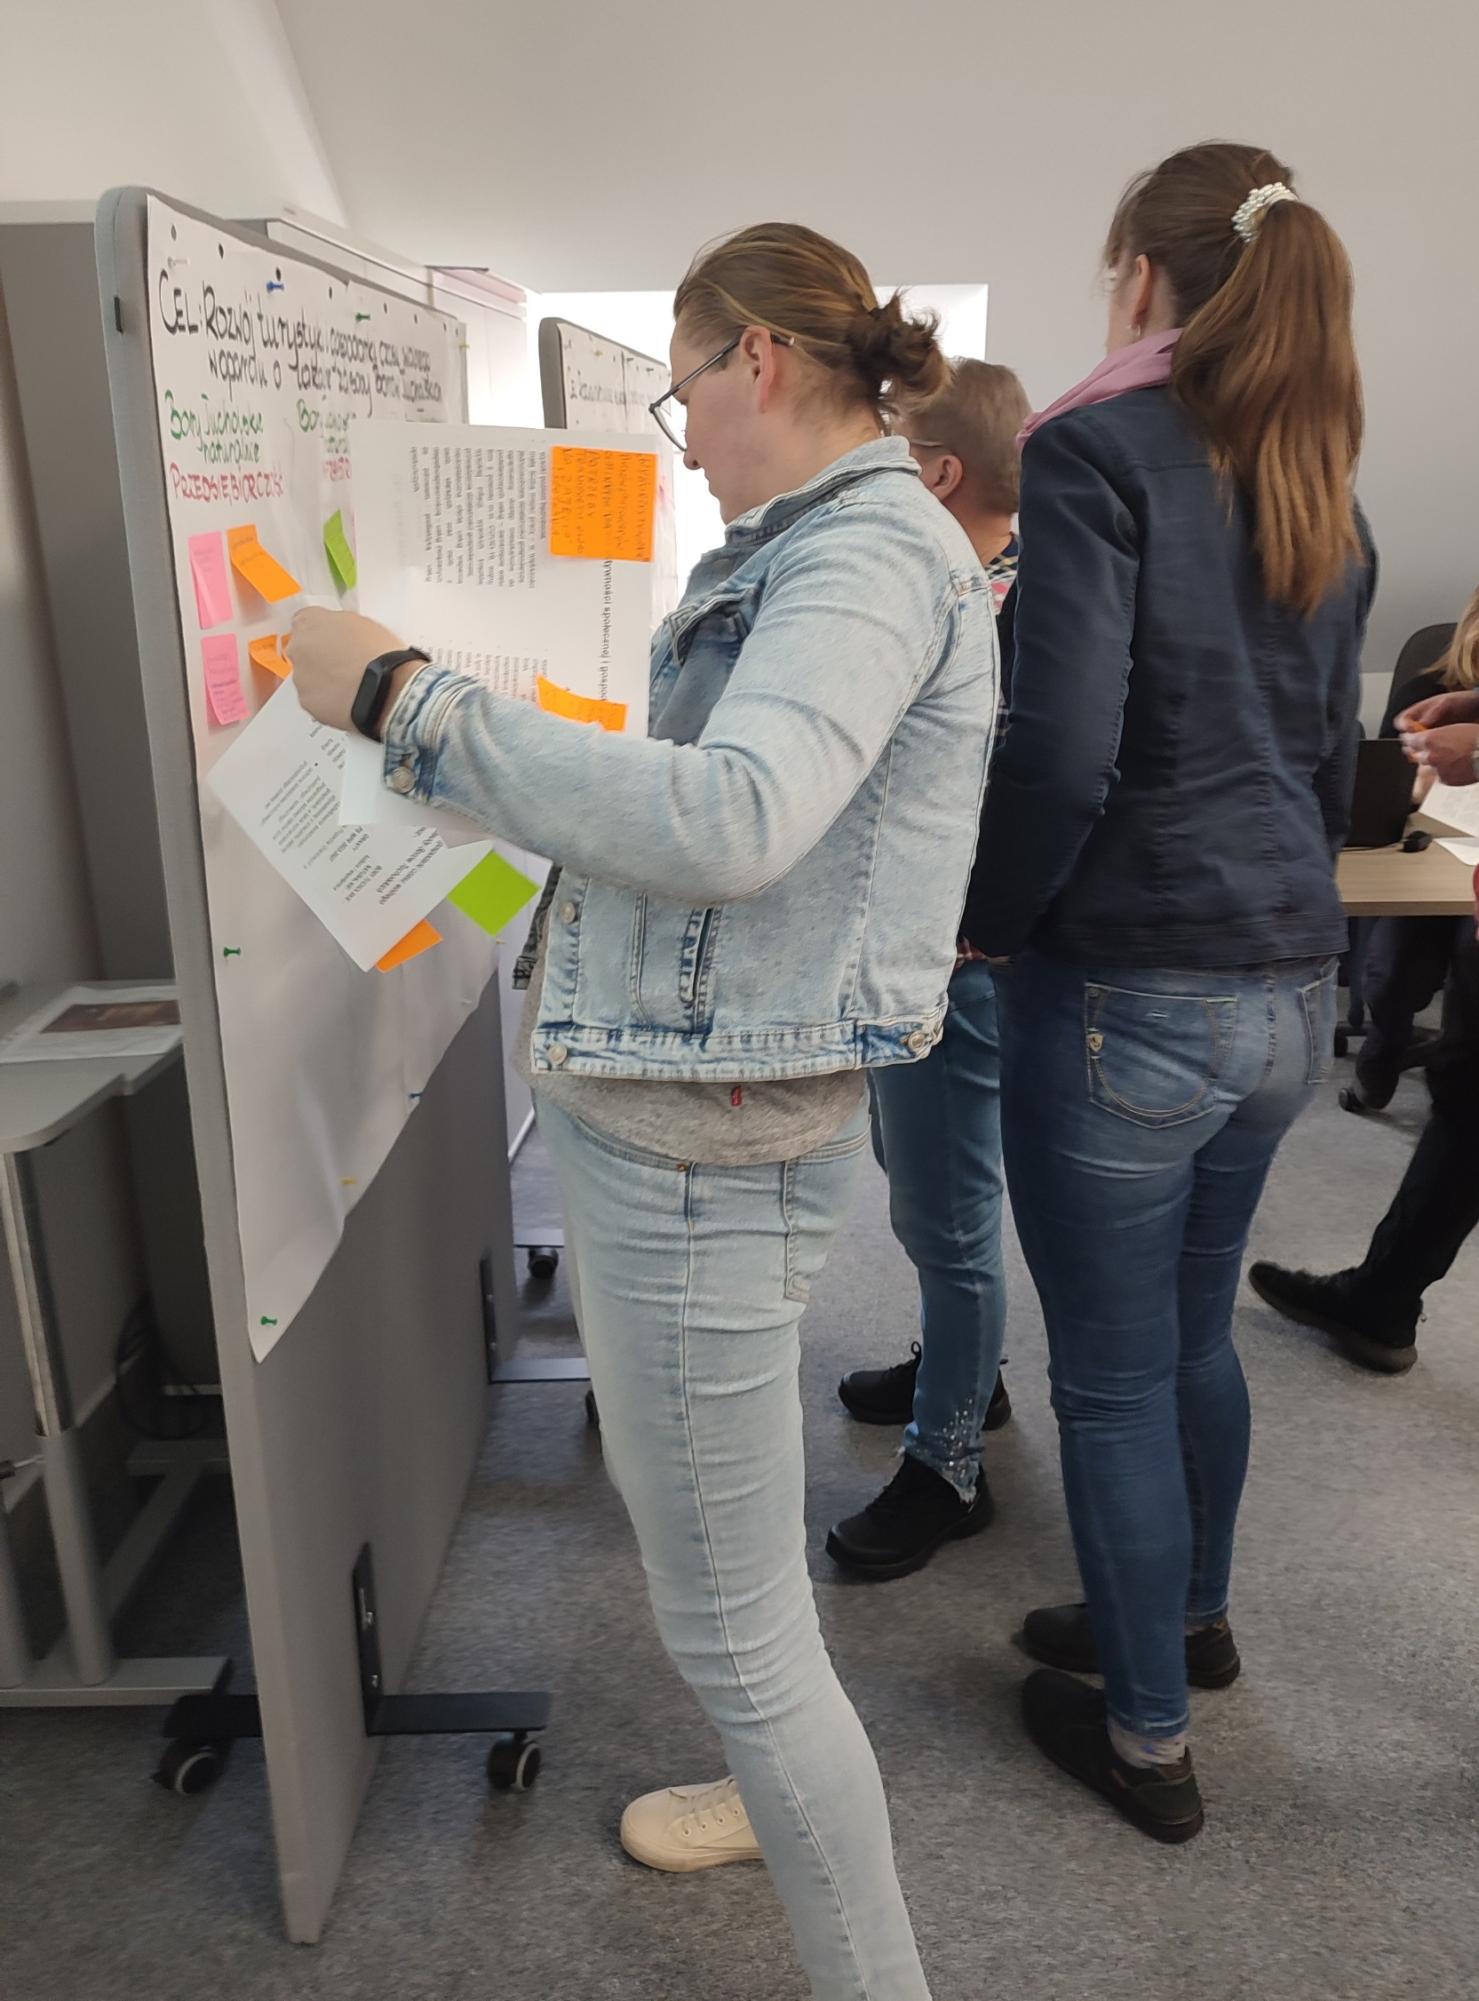
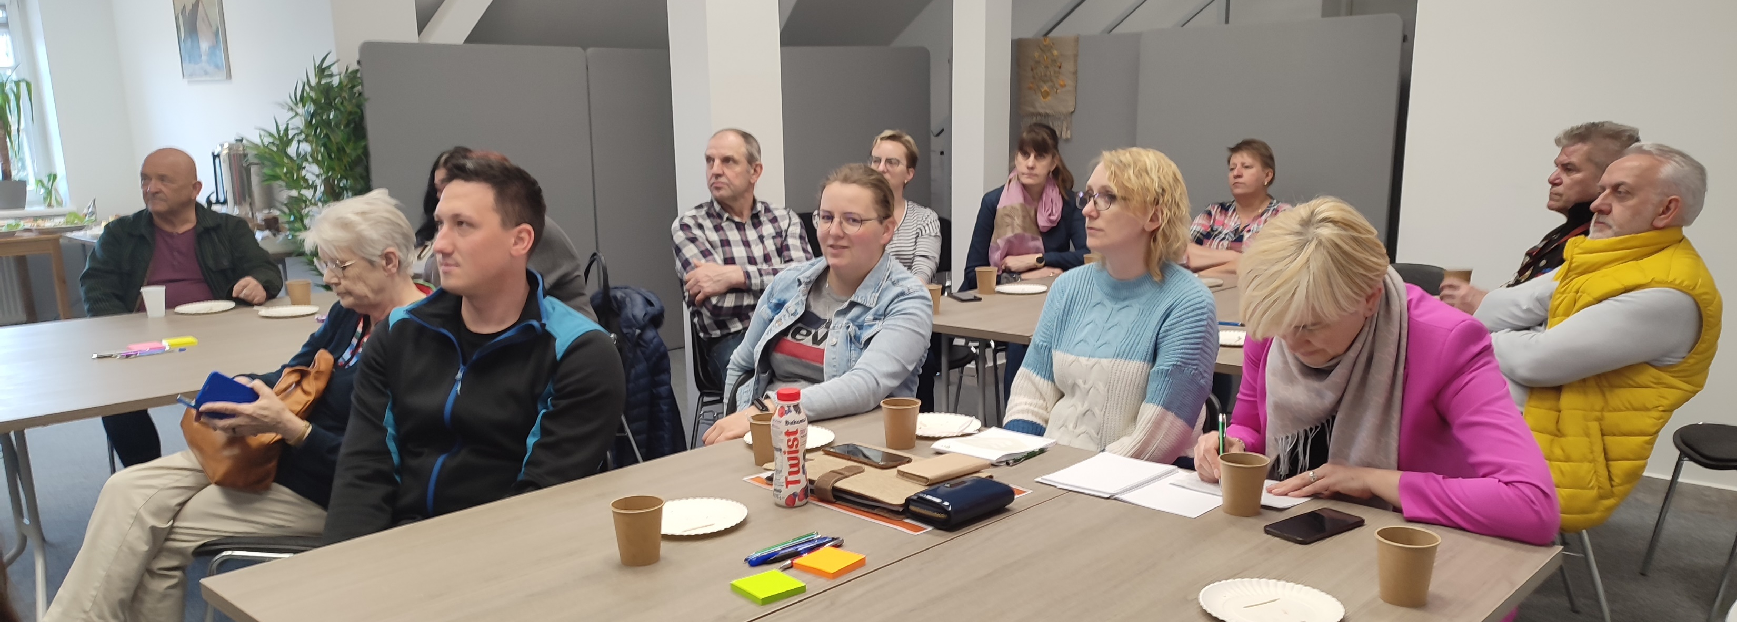
Partycypacja
– włączenie mieszkańców i podmiotów z obszaru LSR w proces opracowywania Lokalnej Strategii Rozwoju
Otwarte spotkanie warsztatowe
(cele LSR)
- 26.04.2023 r.

Slide 10
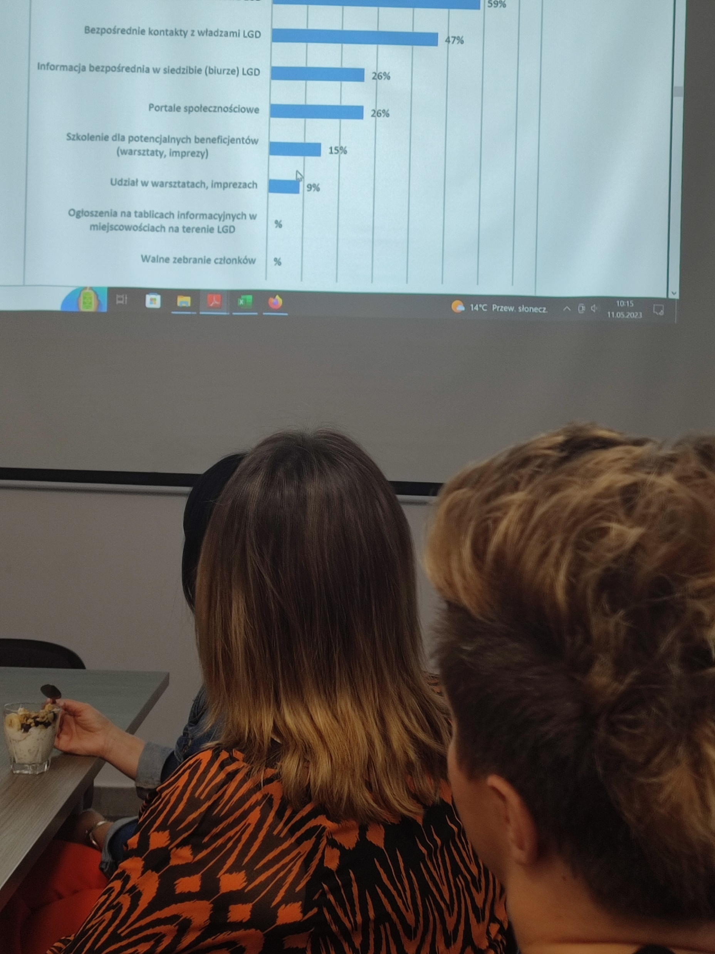
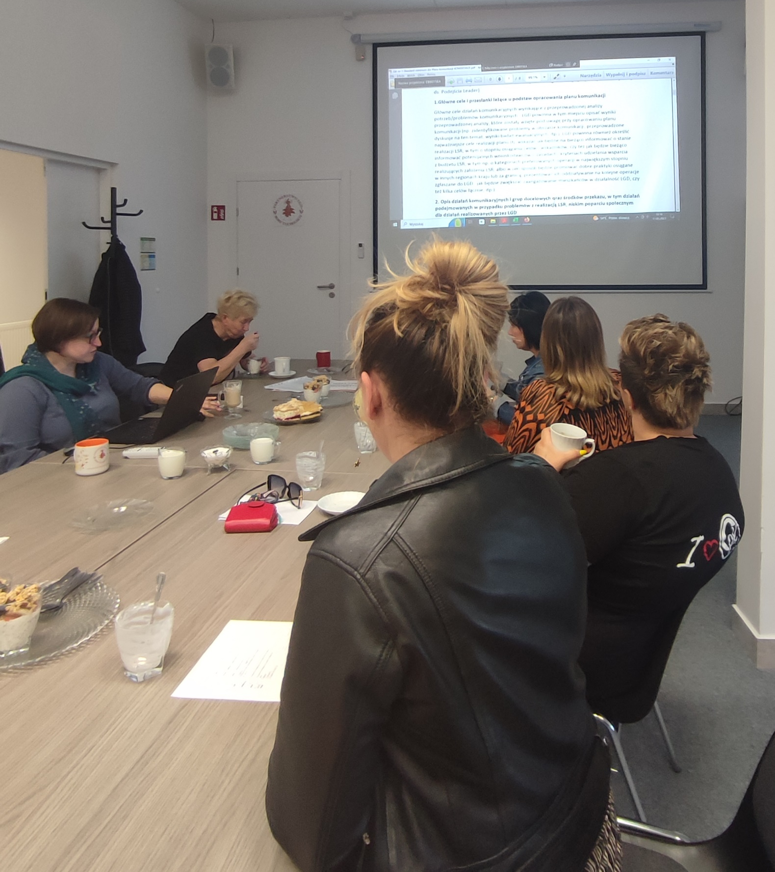
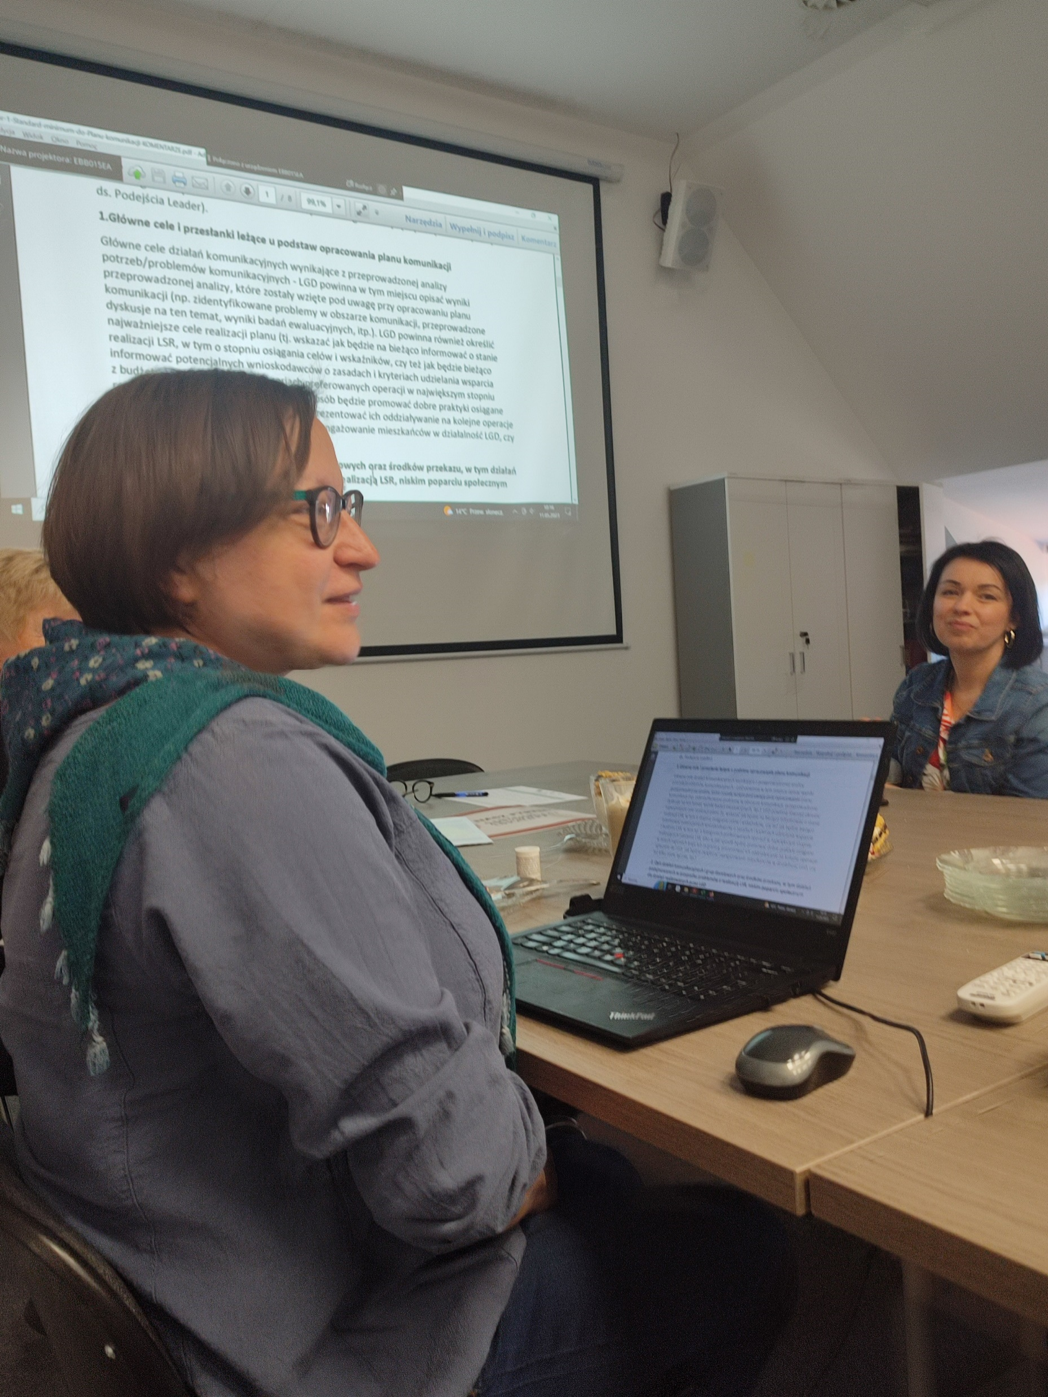
Partycypacja
– włączenie mieszkańców i podmiotów z obszaru LSR w proces opracowywania Lokalnej Strategii Rozwoju
Zespół partycypacyjny

Slide 11
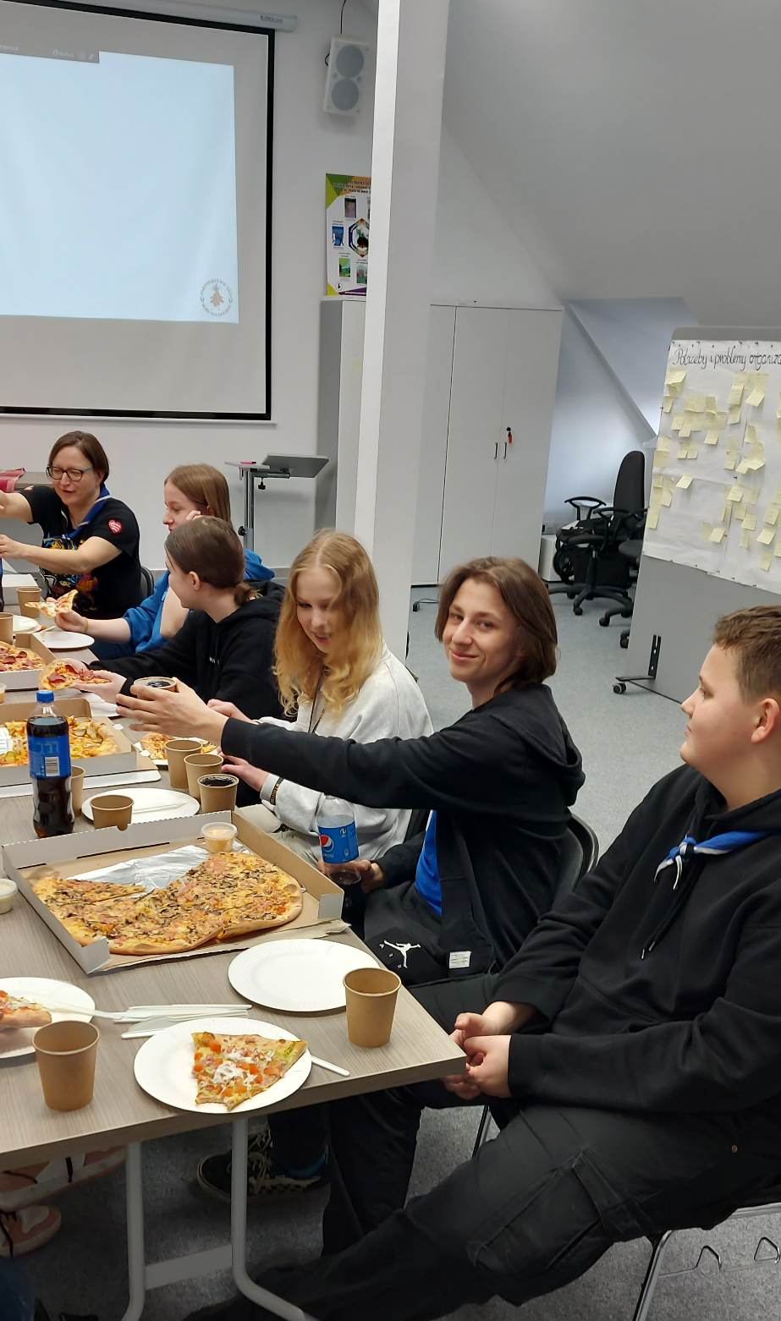
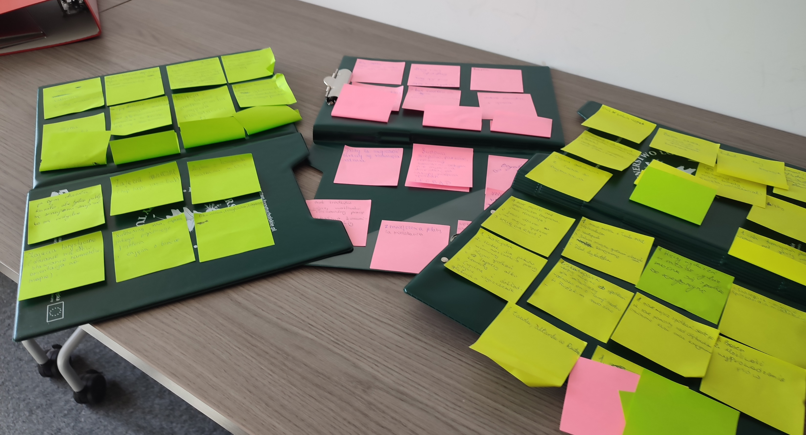
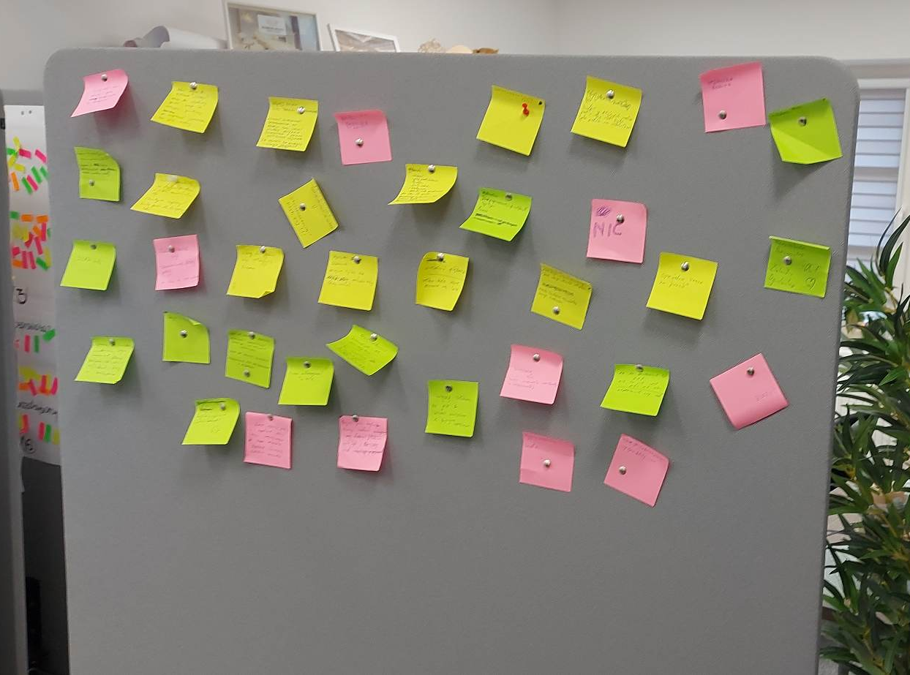
Partycypacja
– włączenie mieszkańców i podmiotów z obszaru LSR w proces opracowywania Lokalnej Strategii Rozwoju
Badanie opinii ludzi młodych
– spotkania focusowe

Slide 12
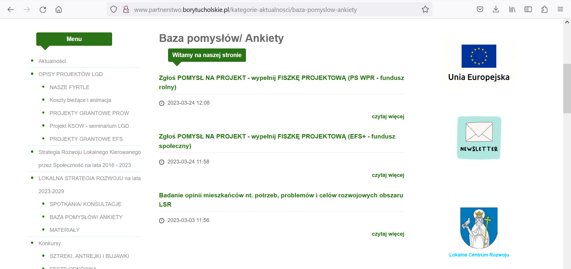
Partycypacja
– włączenie mieszkańców i podmiotów z obszaru LSR w proces opracowywania Lokalnej Strategii Rozwoju
Badanie opinii – ankiety, fiszki projektowe

Slide 13






2007-2013
Lokalna Strategia Rozwoju
„Borowiacka grapa”
2014-2020
Lokalna Strategia Rozwoju
„Dekel do borowiackiej grapy”
.
LESZY – chochlik
z Borów Tucholskich

Slide 14
okres programowania 2021-2027
Lokalna Strategia Rozwoju
„Chochla do borowiackiej grapy”
(realizacja 2023-2029)
.

Slide 15
Cele szczegółowe | Przedsięwzięcia
C.1 Rozwój turystyki i gospodarki czasu wolnego w oparciu o lokalne zasoby Borów Tucholskich | P.1.1 BORY TUCHOLSKIE – NATURALNIE! - przedsiębiorczość | EFRROW (konkurs)
 | P.1.2 BORY TUCHOLSKIE – NATURALNIE! - infrastruktura | EFRROW (konkurs)
 | P.1.3 BORY TUCHOLSKIE – NATURALNIE! - razem po borowiacku | EFRROW (granty)
C.2 Rozwój aktywności społecznej i gospodarczej mieszkańców obszaru LSR | P.2.1 BOROWIACKIE INTERESY | EFRROW (konkurs)
 | P.2.2 AKTYWNI BOROWIACY | EFRROW (granty)
C.3 Zwiększenie zaangażowania mieszkańców w działania na rzecz włączenia społecznego. | P.3.1 DYCHT RÓWNI | EFS+ (granty)
 | P.3.2 NASZE GZUBY | EFS+ (granty)
 | P.3.3 BOROWIACKIE LOWE | EFS+ (granty)
 | P.3.4 JESIEŃ W BORACH | EFS+ (granty)

Slide 16
C.1 Rozwój turystyki i gospodarki czasu wolnego w oparciu o lokalne zasoby Borów Tucholskich.
P.1.1 BORY TUCHOLSKIE NATURALNIE! – przedsiębiorczość
W ramach przedsięwzięcia planuje się wpieranie aktywności gospodarczej mieszkańców i lokalnych firm w branży turystycznej i gospodarki czasu wolnego przyczyniających się do tworzenia miejsc pracy, poprzez dofinansowanie operacji w nast. zakresie:
a. rozwój przedsiębiorczości, w tym rozwój biogospodarki lub zielonej gospodarki poprzez:
podejmowanie pozarolniczej działalności gospodarczej przez osoby fizyczne,
rozwijanie pozarolniczej działalności gospodarczej,
b. rozwój pozarolniczych funkcji małych gospodarstw rolnych w zakresie tworzenia lub rozwijania:
gospodarstw agroturystycznych,
zagród edukacyjnych.

Slide 17
C.1 Rozwój turystyki i gospodarki czasu wolnego w oparciu o lokalne zasoby Borów Tucholskich.
P.1.1 BORY TUCHOLSKIE NATURALNIE! – przedsiębiorczość
Kwota wsparcia w ramach LSR:
Minimalna wartość wsparcia kosztów kwalifikowalnych na poziomie operacji: 50 tys. zł
Maksymalna wartość dofinansowania na poziomie operacji:
podejmowanie pozarolniczej działalności gospodarczej przez osoby fizyczne - dotacja w postaci ryczałtu do 150 tys. zł;
rozwijanie pozarolniczej działalności gospodarczej – dotacja w postaci refundacji kosztów kwalifikowalnych do 300 tys. zł.
rozwój pozarolniczych funkcji gospodarstw rolnych w zakresie tworzenia lub rozwijania gospodarstw agroturystycznych oraz zagród edukacyjnych – dotacja w postaci ryczałtu/refundacji do 150 tys.
Maksymalny poziom współfinansowania:
do 65% kosztów kwalifikowalnych, z wyłączeniem operacji realizowanych w ramach rozwoju pozarolniczych funkcji małych gospodarstw rolnych,
do 85% kosztów kwalifikowalnych w przypadku operacji realizowanych w ramach rozwoju pozarolniczych funkcji małych gospodarstw rolnych.

Slide 18
C.1 Rozwój turystyki i gospodarki czasu wolnego w oparciu o lokalne zasoby Borów Tucholskich.
P.1.1 BORY TUCHOLSKIE NATURALNIE! – przedsiębiorczość
Produkty | Rezultaty
liczba udzielonych dotacji wspierających przedsiębiorcze postawy mieszkańców w branży turystycznej oraz gospodarki czasu wolnego, w tym w zakresie agroturystyki i zagród edukacyjnych Jednostka miary: sztuka (13 sztuk) | R.37 Wzrost gospodarczy i zatrudnienie na obszarach wiejskich: nowe miejsca pracy objęte wsparciem w ramach projektów WPR. Jednostka miary: liczba utworzonych miejsc pracy Planowana wartość docelowa: 3 utworzone miejsca pracy
 | R.39 Rozwój gospodarki wiejskiej: liczba przedsiębiorstw rolnych, w tym przedsiębiorstw zajmujących się biogospodarką, rozwiniętych dzięki wsparciu w ramach WPR. Jednostka miary: liczba przedsiębiorstw Planowana wartość docelowa: 13 przedsiębiorstw

Slide 19
C.1 Rozwój turystyki i gospodarki czasu wolnego w oparciu o lokalne zasoby Borów Tucholskich.
P.1.2 BORY TUCHOLSKIE NATURALNIE! – infrastruktura
W ramach przedsięwzięcia planuje się wspieranie operacji w zakresach wskazanych w PS WPR:
poprawa dostępu do małej infrastruktury publicznej (inwestycje infrastrukturalne)
poprawa dostępu do usług dla lokalnych społeczności (z wyłączeniem inwestycji infrastrukturalnych oraz operacji w zakresie rozwoju przedsiębiorczości i rozwoju pozarolniczych funkcji gospodarstw rolnych) – np. zakup wyposażenia służącego poprawie dostępu do usług czasu wolnego (rekreacyjnych, kulturalnych, edukacyjnych).
Projekty infrastrukturalne muszą mieć charakter niekomercyjny.
Przykładowa lista operacji:
amfiteatry, sceny do organizacji wydarzeń plenerowych, wiaty, publiczne toalety, pomosty, przebieralnie, siłownie, boiska, skateparki, pumptraki, ścianki wspinaczkowe, bezasekuracyjne place zabaw, leśne parki rozrywki, zagospodarowanie parków i terenów zielonych, miejsca spotkań i wypoczynku dla osób starszych, a także dla ludzi młodych.
zakup wyposażenia sprzęt wodny, rowery, itp.

Slide 20
C.1 Rozwój turystyki i gospodarki czasu wolnego w oparciu o lokalne zasoby Borów Tucholskich.
P.1.2 BORY TUCHOLSKIE NATURALNIE! – infrastruktura
Kwota wsparcia w ramach LSR:
Minimalna wartość wsparcia kosztów kwalifikowalnych na poziomie operacji: 50 tys. zł
Maksymalna wartość dofinansowania na poziomie operacji: 300 tys. zł
Maksymalny poziom współfinansowania:
jednostki sektora finansów publicznych – do 75% kosztów kwalifikowalnych
Beneficjenci (Wnioskodawcy):
osoby prawne: jednostki sektora finansów publicznych (gmina, powiat)

Slide 21
C.1 Rozwój turystyki i gospodarki czasu wolnego w oparciu o lokalne zasoby Borów Tucholskich.
P.1.2 BORY TUCHOLSKIE NATURALNIE! – infrastruktura
Produkty | Rezultaty
Liczba wybudowanych/zmodernizowanych /wyposażonych obiektów małej infrastruktury publicznej służących turystyce i/lub rekreacji i/lub spędzaniu czasu wolnego dofinansowanych w ramach LSR Jednostka miary: sztuka Planowana wartość docelowa: 7 szt. | R.41PR Łączenie obszarów wiejskich w Europie: odsetek ludności wiejskiej korzystającej z lepszego dostępu do usług i infrastruktury dzięki wsparciu z WPR. Jednostka miary: liczba osób

Slide 22
C.1 Rozwój turystyki i gospodarki czasu wolnego w oparciu o lokalne zasoby Borów Tucholskich.
P.1.3 BORY TUCHOLSKIE NATURALNIE! – razem po borowiacku
GRANTY dotyczące integracji branży turystycznej oraz zachowania lokalnego dziedzictwa Borów Tucholskich
Przykładowa lista operacji :
organizacja kursów, szkoleń, warsztatów, konkursów, wizyt studyjnych i innych działań integrujących branżę turystyczną, zmierzających do budowania produktów sieciowych, popularyzacji i zmiany stereotypowego postrzegania zasobów Borów Tucholskich,
kursy, szkolenia i warsztaty podnoszące kwalifikacje mieszkańców w odniesieniu do obsługi ruchu turystycznego,
organizacja kursów, szkoleń, warsztatów, konkursów, wizyt studyjnych i innych działań edukacyjnych nawiązujących do lokalnych tradycji oraz dziedzictwa kulturowego, przyrodniczego i historycznego Borów Tucholskich, w tym promowanie postaw prośrodowiskowych i proklimatycznych),
promowanie aktywnego stylu życia oraz różnych form spędzania czasu wolnego wśród mieszkańców poprzez realizację otwartych wydarzeń nawiązujących do lokalnego dziedzictwa i/lub zasobów, w tym w zakresie turystyki i rekreacji

Slide 23
C.1 Rozwój turystyki i gospodarki czasu wolnego w oparciu o lokalne zasoby Borów Tucholskich.
P.1.1 BORY TUCHOLSKIE NATURALNIE! – razem po borowiacku
Kwota wsparcia w ramach LSR:
Minimalna wartość dofinansowania, tj. grantu – 10 tys. zł,
Maksymalna wartość dofinansowania, tj. grantu – do 30 tys. zł,
Maksymalny poziom współfinansowania (kwota wsparcia w ramach LSR): do 100% kosztów kwalifikowalnych.
Grupy docelowe: wszyscy mieszkańcy obszaru objętego LSR, turyści
Beneficjent projektu grantowego: Lokalna Grupa Działania
Grantobiorcy – realizatorzy zadań:
Grantobiorcami (realizatorami grantów) na podstawie umowy o powierzenie grantu, zawartej bezpośrednio z LGD, będą mogły być:
osoby prawne (lokalne organizacje pozarządowe posiadające osobowość prawną, jednostki sektora finansów publicznych)
jednostki organizacyjne nieposiadające osobowości prawnej, którym ustawy przyznają zdolność prawną posiadające siedzibę lub zarejestrowany oddział/ koło na obszarze objętym LSR (zgodnie ze statutem lub innym dokumentem regulującym zasady funkcjonowania).

Slide 24
C.1 Rozwój turystyki i gospodarki czasu wolnego w oparciu o lokalne zasoby Borów Tucholskich.
P.1.3 BORY TUCHOLSKIE NATURALNIE! – razem po borowiacku
Produkty | Rezultaty
Liczba inicjatyw dot. przedsięwzięć turystycznych lub nawiązujących do lokalnego dziedzictwa przyrodniczego/kulturowego/historycznego Borów Tucholskich, dofinansowanych w ramach LSR Jednostka miary: sztuka (12 grantów) | R.1PR Poprawa realizacji celów dzięki wiedzy i innowacjom: liczba osób korzystających z doradztwa, szkoleń, wymiany wiedzy lub biorących udział w grupach operacyjnych europejskiego partnerstwa innowacyjnego (EPI) wspieranych w ramach WPR, by zwiększyć zrównoważoną efektywność gospodarczą, społeczną, środowiskową, klimatyczną i w zakresie gospodarowania zasobami. Jednostka miary: liczba osób (144 osoby)

Slide 25
C.1 Rozwój aktywności społecznej i gospodarczej mieszkańców
P.2.1 BOROWIACKIE INTERESY
Przedsięwzięcie jest odpowiedzią na zdiagnozowane w LSR potrzeby (roz. VI.1), dotyczące takich aspektów jak np. potrzeba obniżania wysokiego poziomu bezrobocia – wsparcie dla osób w niekorzystnej sytuacji na rynku pracy, w szczególności wśród kobiet i osób młodych, potrzeba podniesienia wskaźnika przedsiębiorczości/ zwiększenia liczby zakładanych firm, potrzeba tworzenia większej liczby miejsc pracy, w szczególności w branżach dot. podstawowych usług i produkcji – wiele usług/zawodów uznawanych jest na obszarze LSR od kilku lat za deficytowe (sytuacja spowodowana COVID-19, wojną, inflacją), konieczność rozwijania oferty usług dla osób starszych – usług związanych ze zdrowiem, profilaktyką, usług opiekuńczych.
W ramach przedsięwzięcia planuje się wpieranie aktywności gospodarczej mieszkańców i lokalnych firm oraz rolników, przyczyniającej się do tworzenia miejsc pracy i alternatywnych źródeł dochodu, poprzez dofinansowanie operacji w nast. zakresie:
a. rozwój przedsiębiorczości na obszarze LSR przez wspieranie operacji dotyczących:
podejmowania pozarolniczej działalności gospodarczej przez osoby fizyczne,
rozwijania pozarolniczej działalności gospodarczej,
b. rozwój pozarolniczych funkcji małych gospodarstw rolnych w zakresie tworzenia lub rozwijania:
gospodarstw opiekuńczych.

Slide 26
C.1 Rozwój aktywności społecznej i gospodarczej mieszkańców
P.2.1 BOROWIACKIE INTERESY
Z uwagi na specyfikę obszaru LSR oraz potrzeby mieszkańców wspierane będą tylko branże priorytetowe z punktu widzenia LSR rozumiane jako:
Branża usług dla osób starszych związanych ze zdrowiem, profilaktyką, usługami opiekuńczymi, w tym w gospodarstwach opiekuńczych.
Działalności w zawodach wskazanych na obszarze LSR w 2022 r. oraz w 2023 r. jako deficytowe (źródło: barometrzawodow.pl, prognoza na rok 2022 i 2023 dla Powiatu Tucholskiego):
Działalności, na które wystąpiło zapotrzebowanie na obszarze LSR (na podstawie doświadczeń LGD z naborów w okresie 2014-2020)

Slide 27
C.1 Rozwój aktywności społecznej i gospodarczej mieszkańców
P.2.1 BOROWIACKIE INTERESY
Zawody deficytowe
blacharze i lakiernicy samochodowi brukarze ceramicy przemysłowi cieśle i stolarze budowlani dekarze i blacharze budowlani dentyści elektrycy, elektromechanicy i elektromonterzy farmaceuci fizjoterapeuci i masażyści geodeci i kartografowie kamieniarze kierowcy autobusów kierowcy samochodów ciężarowych i ciągników siodłowych kucharze lakiernicy Lekarze magazynierzy mechanicy maszyn i urządzeń mechanicy pojazdów samochodowych monterzy instalacji budowlanych murarze i tynkarze nauczyciele języków obcych i lektorzy nauczyciele przedmiotów ogólnokształcących nauczyciele przedszkoli nauczyciele szkół specjalnych i oddziałów integracyjnych | operatorzy i mechanicy sprzętu do robót ziemnych operatorzy obrabiarek skrawających operatorzy urządzeń dźwigowo-transportowych opiekunowie osoby starszej lub niepełnosprawnej pedagodzy piekarze pielęgniarki i położne pracownicy ds. rachunkowości i księgowości pracownicy robót wykończeniowych w budownictwie przetwórcy mięsa i ryb psycholodzy i psychoterapeuci ratownicy medyczni robotnicy budowlani robotnicy obróbki drewna i stolarze samodzielni księgowi spawacze szefowie kuchni ślusarze tapicerzy technicy mechanicy wychowawcy w placówkach oświatowych i opiekuńczych zaopatrzeniowcy i dostawcy

Slide 28
C.1 Rozwój aktywności społecznej i gospodarczej mieszkańców
P.2.1 BOROWIACKIE INTERESY
Działalności, na które wystąpiło zapotrzebowanie na obszarze LSR
aranżacja wnętrz audyty energetyczne branża grzewcza i chłodnicza mechanika pojazdowa mycie elewacji, dachów, paneli fotowoltaicznych odnawialne źródła energii stolarka okienno-drzwiowa usługi ciesielsko – dekarskie | usługi elektroinstalacyjne usługi elektryczne usługi kosmetologiczne usługi logopedyczne usługi projektowe (projekty budowalne) usługi sprzątania usługi tartaczne usługi trychologiczne wynajem sprzętu budowlanego

Slide 29
C.1 Rozwój aktywności społecznej i gospodarczej mieszkańców
P.2.1 BOROWIACKIE INTERESY
Kwota wsparcia w ramach LSR:
Minimalna wartość wsparcia kosztów kwalifikowalnych na poziomie operacji: 50 tys. zł
Maksymalna wysokość dofinansowania operacji:
podejmowanie pozarolniczej działalności gospodarczej przez osoby fizyczne - dotacja w postaci ryczałtu do 150 tys. zł;
rozwijanie pozarolniczej działalności gospodarczej – dotacja w postaci refundacji kosztów kwalifikowalnych do 300 tys. zł.
rozwój pozarolniczych funkcji gospodarstw rolnych w zakresie tworzenia lub rozwijania gospodarstw opiekuńczych – dotacja w postaci ryczałtu/refundacji do 150 tys.
Wsparcie w zakresie podejmowania i rozwijania pozarolniczej działalności gospodarczej przewiduje także finansowanie kosztów szkoleniowych, związanych ściśle z celem danej operacji, takich jak nabycie lub podwyższenie kwalifikacji, reorientacja zawodowa, koszty kursów specjalistycznych lub obejmujących wiedzę niezbędną do prowadzenia działalności gospodarczej np. podstawy księgowości, co daje Wnioskodawcom m.in. możliwość dostosowania kwalifikacji/kompetencji do lokalnych potrzeb np. zapotrzebowanie na usługi podstawowe i stworzenie miejsc pracy określanych powyżej jako deficytowe.

Slide 30
C.1 Rozwój aktywności społecznej i gospodarczej mieszkańców
P.2.1 BOROWIACKIE INTERESY
.
Maksymalny poziom współfinansowania:
- do 65% kosztów kwalifikowalnych, z wyłączeniem operacji realizowanych w ramach rozwoju pozarolniczych funkcji małych gospodarstw rolnych,
- do 85% kosztów kwalifikowalnych w przypadku operacji realizowanych w ramach rozwoju pozarolniczych funkcji małych gospodarstw rolnych
Produkty | Rezultaty
liczba udzielonych dotacji wspierających przedsiębiorcze postawy mieszkańców Jednostka miary: sztuka (8 sztuk) | R.37 Wzrost gospodarczy i zatrudnienie na obszarach wiejskich: nowe miejsca pracy objęte wsparciem w ramach projektów WPR. Jednostka miary: liczba utworzonych miejsc pracy (3 miejsca pracy)
 | R.39 Rozwój gospodarki wiejskiej: liczba przedsiębiorstw rolnych, w tym przedsiębiorstw zajmujących się biogospodarką, rozwiniętych dzięki wsparciu w ramach WPR. Jednostka miary: liczba przedsiębiorstw (8 szt.)

Slide 31
C.1 Rozwój aktywności społecznej i gospodarczej mieszkańców
P.2.2 AKTYWNI BOROWIACY
Przedsięwzięcie służyć będzie zwiększaniu aktywności społecznej mieszkańców poprzez sieciowanie organizacji pozarządowych i wspieranie lokalnych liderów, w tym w szczególności kreowanie liderów wśród ludzi młodych i włączanie ich w życie lokalnych społeczności.
PROJEKTY GRANTOWE
Przykładowa lista wspieranych zadań w ramach grantu LGD:
organizacja kursów, szkoleń, warsztatów, konkursów, wizyt studyjnych i innych działań edukacyjnych skierowanych do lokalnych liderów,
szkolenia, warsztaty, wizyty studyjne i inne działania ukierunkowane na wzrost aktywności ludzi młodych i ich udziału w życiu publicznym (kreowanie młodych liderów, promowanie aktywnego uczestnictwa młodzieży w życiu społecznym).
Obowiązkowym elementem projektu (warunkiem dostępu) będzie nawiązanie współpracy z lokalną organizacją społeczną lub sołectwem (przy czym zawsze musi wystąpić element sieciowania co najmniej 2 organizacji pozarządowych). Zakłada się, że lokalna organizacja lub sołectwo będą mogły współpracować w kilku projektach. W ramach projektów grantowych nie przewiduje się realizacji zadań z zakresu inwestycji infrastrukturalnych oraz generujących zysk.

Slide 32
C.1 Rozwój aktywności społecznej i gospodarczej mieszkańców
P.2.2 AKTYWNI BOROWIACY
Kwota wsparcia w ramach LSR:
Minimalna wartość dofinansowania, tj. grantu – 10 tys. zł,
Maksymalna wartość dofinansowania, tj. grantu – do 30 tys. zł,
Maksymalny poziom współfinansowania (kwota wsparcia w ramach LSR): do 100% kosztów kwalifikowalnych.
Grupy docelowe: wszyscy mieszkańcy obszaru objętego LSR, w szczególności ludzie młodzi (do 25 r.ż.)
Beneficjent projektu grantowego: Lokalna Grupa Działania
Grantobiorcy – realizatorzy zadań:
Grantobiorcami (realizatorami grantów) na podstawie umowy o powierzenie grantu, zawartej bezpośrednio z LGD, będą mogły być:
osoby prawne (lokalne organizacje pozarządowe posiadające osobowość prawną, jednostki sektora finansów publicznych)
jednostki organizacyjne nieposiadające osobowości prawnej, którym ustawy przyznają zdolność prawną posiadające siedzibę lub zarejestrowany oddział/ koło na obszarze objętym LSR (zgodnie ze statutem lub innym dokumentem regulującym zasady funkcjonowania).

Slide 33
C.1 Rozwój aktywności społecznej i gospodarczej mieszkańców
P.2.2 AKTYWNI BOROWIACY
OPERACJA WŁASNA LGD
W ramach zadania planuje się realizację operacji własnej LGD skierowanej do kobiet, której celem będzie kreowanie liderek życia społecznego, promowanie aktywnych postaw kobiet oraz włączania się kobiet w działalność organizacji pozarządowych.
W ramach operacji przewiduje się między innymi zadania dot.:
szkolenia/warsztaty z zakresu animacji społecznej, finansowania inicjatyw oddolnych (zasady pisania i rozliczania projektów), prowadzenia własnego biznesu na bazie lokalnych zasobów, ekonomii społecznej, zasad funkcjonowania organizacji pozarządowych,
spotkania z liderami lokalnymi, w tym przedstawicielami organizacji pozarządowych (spotkania stacjonarne i wizyty studyjne).
Obowiązkowym elementem operacji własnej będzie zawarcie partnerstwa z lokalną organizacją społeczną lub sołectwem. W ramach projektu nie przewiduje się realizacji działań infrastrukturalnych ani działań generujących zysk.

Slide 34
C.1 Rozwój aktywności społecznej i gospodarczej mieszkańców
P.2.2 AKTYWNI BOROWIACY
Produkty | Rezultaty
Liczba wspartych projektów służących animacji lokalnych społeczności Jednostka miary: sztuka 12 grantów 1 operacja własna | R.1PR Poprawa realizacji celów dzięki wiedzy i innowacjom: liczba osób korzystających z doradztwa, szkoleń, wymiany wiedzy lub biorących udział w grupach operacyjnych europejskiego partnerstwa innowacyjnego (EPI) wspieranych w ramach WPR, by zwiększyć zrównoważoną efektywność gospodarczą, społeczną, środowiskową, klimatyczną i w zakresie gospodarowania zasobami. Jednostka miary: liczba osób (72 osoby) R.42 Promowanie włączenia społecznego: liczba osób objętych wspieranymi projektami włączenia społecznego. Jednostka miary: liczba osób (184 osoby)

Slide 35
Fundusze Europejskie dla Kujaw i Pomorza na lata 2021-2027
Źródło finansowania: EFS+

Slide 36
PRZEŁAMYWANIE STEREOTYPÓW ZWIĄZANYCH Z PŁCIĄ
C.1 Zwiększenie zaangażowania mieszkańców w działania na rzecz włączenia społecznego
P.3.1 DYCHT RÓWNI
1. Podnoszenie wiedzy i świadomości osób zajmujących się edukacją i pracą z dziećmi i młodzieżą nt. stereotypów płci i specyfiki potrzeb osób różnej płci w tym także przemocy rówieśniczej uwarunkowanej przekonaniami związanymi z płcią;
2. kluby rodzica - miejsca spotkań rodziców, zależnie od potrzeb ukierunkowane na:
- wsparcie dla kobiet (wymiana doświadczeń, warsztaty motywujące, psychologiczne, coaching, kręgi wsparcia) próbujących godzić życie zawodowe z rodzinnym, wzmacniające poczucie własnej wartości i motywację do przełamywania stereotypów dot. roli kobiet i rozwoju osobistego;
- wsparcie dla mężczyzn (wymiana doświadczeń, warsztaty motywujące, psychologiczne, coaching, kręgi wsparcia) próbujących przełamywać stereotypy związane z rolą mężczyzn w rodzinie i społeczeństwie, zachęcające do większego zaangażowania w obowiązki opiekuńcze.
Kluby rodzica mogą przewidywać wspólne działania dla kobiet i mężczyzn, w zakresie wskazanym powyżej;

Slide 37
C.1 Zwiększenie zaangażowania mieszkańców w działania na rzecz włączenia społecznego
P.3.1 DYCHT RÓWNI
3.Zwiększenie udziału oraz wzmocnienie pozycji kobiet na rynku pracy poprzez działania wspierające rozpoczęcie, utrzymanie lub powrót do zatrudnienia, takie jak: wsparcie prawne, z zakresu rozwoju osobistego, motywujące, psychologiczne, wzmacniające poczucie własnej wartości.
-------------------------------------------------------------------------------------------
projekty realizowane w trybie grantowym
wartość grantu 20.000 – 100.000 zł
maksymalny % poziom dofinansowania UE w projekcie 95 %
Grantobiorcy: wszystkie podmioty z wyłączeniem osób fizycznych (nie dotyczy osób prowadzących działalność gospodarczą lub oświatową na podstawie odrębnych przepisów);
w typie projektów 2 wsparcie dla dzieci do lat trzech może mieć wyłącznie charakter towarzyszący (opieka na czas uczestnictwa opiekuna w spotkaniu w klubie rodzica).
Grupa docelowa - wszyscy mieszkańcy (osoby dorosłe) obszaru objętego lokalną strategią rozwoju

Slide 38

C.1 Zwiększenie zaangażowania mieszkańców w działania na rzecz włączenia społecznego
P.3.2 NASZE GZUBY
1. wsparcie na rzecz tworzenia i funkcjonowania edukacyjnych klubów młodzieżowych, w ramach których możliwa jest realizacja różnorodnego obszaru tematycznego, uwzględniającego zainteresowania, zdolności, potrzeby, predyspozycje dzieci i młodzieży w tym zajęcia filmowe, muzyczne, artystyczne, sportowe, z robotyki, programowania, nt. lokalnej tożsamości i kultury, wsparcie edukacji społecznej i obywatelskiej dzieci i młodzieży m.in. poprzez realizację spotkań, warsztatów i wizyt studyjnych,
projekty w typie projektów 1 będą realizowane zgodnie ze standardem dotyczącym klubów młodzieżowych opracowanym przez IZ;
każdy projekt objęty grantem musi zakładać wsparcie obejmujące co najmniej trzy obszary tematyczne. Niedopuszczalne jest wspieranie klubów, które w ofercie mają tylko jeden zakres, przy czym za zakres uważa się dziedzinę na poziomie ogólnym (zajęcia z piłki nożnej, siatkówki, lekkoatletyki będą uznawane za jeden obszar sportowy; zajęcia z malarstwa, grafiki, rzeźby będą uznawane za jeden obszar artystyczny etc.);

Slide 39
C.1 Zwiększenie zaangażowania mieszkańców w działania na rzecz włączenia społecznego
P.3.2 NASZE GZUBY
2.wsparcie na realizację projektów edukacyjnych, umożliwiających rozwijanie uzdolnień dzieci oraz młodzieży i ukierunkowanych na osiągniecie konkretnego celu edukacyjnego (np. przygotowanie i udział w krajowym lub międzynarodowym konkursie naukowym);
3. warsztaty w obszarze ginących zawodów (np. w ramach organizacji wioski ginących zawodów) przyczyniające się do wzrostu wiedzy nt. tradycji regionu i nabywania umiejętności przydatnych w wyborze ścieżek kształcenia i w przyszłym życiu zawodowym.
warunkiem wsparcia w typie projektów 2 jest dodatkowość, co oznacza, że środki EFS+ mają charakter dodatkowy w stosunku do działań już realizowanych przez kluby/podmioty (brak finansowania bieżącej działalności).

Slide 40
C.1 Zwiększenie zaangażowania mieszkańców w działania na rzecz włączenia społecznego
P.3.2 NASZE GZUBY
projekty realizowane w trybie grantowym
wartość grantu 20.000 – 100.000 zł
maksymalny % poziom dofinansowania UE w projekcie 95 %
Grantobiorcy: wszystkie podmioty z wyłączeniem osób fizycznych (nie dotyczy osób prowadzących działalność gospodarczą lub oświatową na podstawie odrębnych przepisów);
za dzieci i młodzież uczące się należy rozumieć osoby posiadają status ucznia (są uczniami szkoły podstawowej i ponadpodstawowej w trakcie roku szkolnego);
liczba uczniów, którzy nabyli kwalifikacje po opuszczeniu programu będzie mierzona w oparciu o zaświadczenia.

Slide 41
C.1 Zwiększenie zaangażowania mieszkańców w działania na rzecz włączenia społecznego
P.3.3 BOROWIACKIE LOWE
tworzenie Lokalnych Ośrodków Wiedzy i Edukacji, które angażują mieszkańców lokalnej społeczności w rozwijanie kompetencji życiowych, społecznych i zawodowych. Wsparciem mogą być objęte osoby dorosłe (minimum 80% aktywizowanych w LOWE osób będą stanowiły osoby poniżej 60 roku życia).
------------------------------------------
maksymalna wartość grantu w ramach projektu grantowego wynosi 250 tys. zł
tworzenie i funkcjonowanie Lokalnego Ośrodka Wiedzy i Edukacji odbywa się w oparciu o model wypracowany w ramach POWER 2014-2020;
Beneficjentem projektu objętego grantem może być może być podmiot publiczny lub prywatny będący organem prowadzącym szkołę podstawową lub ponadpodstawową bez względu na lokalizację lub szkołę wyższą w miastach do 20 tys. mieszkańców
Organ prowadzący szkołę jest zobowiązany wskazać we wniosku o powierzenie grantu szkołę, wyznaczoną do pełnienia roli Lokalnego Ośrodka Wiedzy i Edukacji (LOWE);
Na daną szkołę może zostać przyznany tylko jeden grant.

Slide 42
C.1 Zwiększenie zaangażowania mieszkańców w działania na rzecz włączenia społecznego
P.3.3 BOROWIACKIE LOWE
Wsparcie polegać będzie na przyznaniu grantu na utworzenie Lokalnego Ośrodka Wiedzy i Edukacji w oparciu o wypracowany model.
Grantobiorcą jest podmiot prowadzący szkołę lub placówkę oświatową, która będzie pełniła rolę LOWE.
W ramach grantu szkoła będzie zobowiązana do:
  diagnozowania potrzeb lokalnej społeczności w zakresie aktywności edukacyjnej i rozwoju kompetencji kluczowych osób dorosłych;
  przygotowania oferty edukacyjnej;
  zawiązania przy powoływaniu LOWE współpracy z co najmniej jednym podmiotem z otoczenia społeczno-gospodarczego gminy, powiatu, itp.;
  udzielania wsparcia w procesie aktywizacji edukacyjnej osób dorosłych uczestnikom;
  objęcia wsparciem w trakcie obowiązywania umowy grantowej co najmniej 200 osób;
  utrzymania działalności LOWE przez co najmniej 12 miesięcy po zakończeniu realizacji grantu.

Slide 43
LOWE – GRANT W WYSOKOŚCI 250 TYS. ZŁ
C.1 Zwiększenie zaangażowania mieszkańców w działania na rzecz włączenia społecznego
P.3.3 BOROWIACKIE LOWE
Limity i ograniczenia
do 5 tys. zł na opracowanie diagnozy potrzeb;
do kwoty 50 tys. zł na koszty funkcjonowania;
do kwoty 175 tys. zł na bezpośrednie wsparcie dla osób dorosłych;
do 15 tys. zł na koszty adaptacji pomieszczeń i/lub wyposażenia LOWE;

Slide 44

C.1 Zwiększenie zaangażowania mieszkańców w działania na rzecz włączenia społecznego
P.3.4 JESIEŃ W BORACH
1. Działania na rzecz integracji seniorów, pozwalające uchronić tę grupę społeczną przed izolacją i wykluczeniem społecznym:
a) tworzenie i funkcjonowanie klubów seniora;
b) funkcjonowanie uniwersytetów trzeciego wieku;
c) zajęcia aktywizacyjne w gospodarstwach opiekuńczych;

Slide 45
C.1 Zwiększenie zaangażowania mieszkańców w działania na rzecz włączenia społecznego
P.3.4 JESIEŃ W BORACH
d) uzupełniająco, w ramach klubów seniora oraz gospodarstw opiekuńczych: inne działania mające na celu wsparcie i integrację osób starszych, uwzględniające udział rodziny i całego środowiska w tworzeniu lokalnych sieci integracji i samopomocy obejmujące:
- organizację wydarzeń włączających środowisko lokalne w problemy osób starszych: np. dnia sąsiada, pikników i wigilii sąsiedzkich;
- spotkania o charakterze międzypokoleniowym, np. z młodzieżą szkolną lub grupami przedszkolnymi, mające na celu wymianę doświadczeń, wzajemną edukację i pomoc;
- spotkania klubów wolontariackich, których celem jest pomoc osobom starszym i samopomoc, w tym organizacja banków wolnego czasu;
- akcje proekologiczne organizowane wspólnie z młodzieżą zwiększające udział młodych i starszych w kształtowaniu środowiska życia, estetyki dzielnicy, osiedla;
- przedstawienia grup teatralnych, zespołów pieśni i tańca z klubów seniora w szkole/przedszkolu lub odwiedziny grup przedszkolnych/szkolnych/ognisk kulturalnych w klubie seniora.

Slide 46
C.1 Zwiększenie zaangażowania mieszkańców w działania na rzecz włączenia społecznego
P.3.4 JESIEŃ W BORACH
projekty realizowane w trybie grantowym
wartość grantu 20.000 – 100.000 zł
maksymalny % poziom dofinansowania UE w projekcie 95 %
Grantobiorcy: wszystkie podmioty z wyłączeniem osób fizycznych (nie dotyczy osób prowadzących działalność gospodarczą lub oświatową na podstawie odrębnych przepisów);
za osobę starszą należy rozumieć osobę, która ukończyła 60. rok życia
Projekty w typie projektów 1.a) oraz 1.c) będą realizowane zgodnie ze standardem dotyczącym klubów seniora oraz standardem dotyczącym zajęć aktywizacyjnych w gospodarstwach opiekuńczych opracowanymi przez IZ;

Slide 47
PLANOWANA WYSOKOŚĆ ŚRODKÓW NA WDRAŻANIE LSR I ZARZĄDZANIE LSR
Zakres wsparcia | Program/Fundusz |  |  | Środki ogółem
 | PS WPR | EFRR* | EFS+* | (EUR)
Wdrażanie LSR | 1 500 000 | 0 | 1 790 231 | 3 290 231
(art. 34 ust. 1 lit. b rozporządzenia nr 2021/1060)
Zarządzanie LSR | 362 500 | 0 | 125 316 | 487 816
(art. 34 ust. 1 lit. c rozporządzenia nr 2021/1060)
Razem | 1 862 500 | 0 | 1 915 547 | 3 778 047
* Wysokość środków danego funduszu na RLKS dostępnych dla LGD w danym województwie będzie wyższa o wartość wkładu krajowego, którego procentowy udział w tej kwocie jest określony dla danego FEW.

Slide 48
Cele szczegółowe | Przedsięwzięcia
C.1 Rozwój turystyki i gospodarki czasu wolnego w oparciu o lokalne zasoby Borów Tucholskich | P.1.1 BORY TUCHOLSKIE – NATURALNIE! - przedsiębiorczość | EFRROW
 | P.1.2 BORY TUCHOLSKIE – NATURALNIE! - infrastruktura | EFRROW
 | P.1.3 BORY TUCHOLSKIE – NATURALNIE! - razem po borowiacku | EFRROW
C.2 Rozwój aktywności społecznej i gospodarczej mieszkańców obszaru LSR | P.2.1 BOROWIACKIE INTERESY | EFRROW
 | P.2.2 AKTYWNI BOROWIACY | EFRROW
C.3 Zwiększenie zaangażowania mieszkańców w działania na rzecz włączenia społecznego. | P.3.1 DYCHT RÓWNI | EFS+
 | P.3.2 NASZE GZUBY | EFS+
 | P.3.3 BOROWIACKIE LOWE | EFS+
 | P.3.4 JESIEŃ W BORACH | EFS+

Slide 49
Budżet (w EUR) | Przedsięwzięcia w ramach | grupy docelowe | sposób realizacji (konkurs, projekt grantowy, operacja własna, animacja itp.) | sposób realizacji
C.1 Rozwój turystyki i gospodarki czasu wolnego w oparciu o lokalne zasoby Borów Tucholskich
557 334 EUR | P.1.1 BORY TUCHOLSKIE NATURALNIE! – przedsiębiorczość | osoby fizyczne nieprowadzące działalności gospodarczej, mikro i mali przedsiębiorcy, rolnicy i domownicy rolników - działający w branży turystycznej i gospodarki czasu wolnego | konkurs |  | 13 szt - liczba udzielonych dotacji wspierających przedsiębiorcze postawy mieszkańców w branży turystycznej oraz gospodarki czasu wolnego, w tym w zakresie agroturystyki i zagród edukacyjnych
389 000 EUR | P.1.2 BORY TUCHOLSKIE – NATURALNIE! - infrastruktura | jednostki sektora finansów publicznych (gmina, powiat) | konkurs |  | 7 dotacji na rozwój infrastruktury
80 000 EUR | P.1.3 BORY TUCHOLSKIE NATURALNIE! – razem po borowiacku | organizacje pozarządowe, jednostki sektora finansów publicznych, branża turystyczna | projekt grantowy |  | 12 grantów: - 6 na integrację branży turystycznej; - 6 na zachowanie lokalnego dziedzictwa

Slide 50
C.2 Rozwój aktywności społecznej i gospodarczej mieszkańców obszaru LSR
362 666 EUR | P.2.1 BOROWIACKIE INTERESY | osoby fizyczne nieprowadzące działalności gospodarczej, mikro i mali przedsiębiorcy, rolnicy i domownicy rolników | konkurs | 8 dotacji wspierających przedsiębiorcze postawy mieszkańców
111 000 EUR | P.2.2. AKTYWNI BOROWIACY | lokalni liderzy, w tym sołtysi, organizacje pozarządowe (w tym KGW i OSP), ludzie młodzi, kobiety | projekt grantowy, operacja własna | 12 grantów: - 6 dla liderów lokalnych - sieciowanie organizacji; - 6 dla ludzi młodych, 1 operacja własna (dla kobiet)

Slide 51
C.3 Zwiększenie zaangażowania mieszkańców w działania na rzecz włączenia społecznego
111 110 EUR | P.3.1 DYCHT RÓWNI | wszyscy mieszkańcy (osoby dorosłe) obszaru objętego lokalną strategią rozwoju | projekt grantowy | 5 grantów min. 90 osób objętych wsparciem w zakresie równości kobiet i mężczyzn.
444 440 EUR | P.3.2 NASZE GZUBY | dzieci i młodzież uczące się w wieku od 6 do 24 lat z obszaru objętego lokalną strategią rozwoju | projekt grantowy | 19 grantów min. 300 osób
555 550 EUR | P.3.3 BOROWIACKIE LOWE | wszyscy mieszkańcy (osoby dorosłe) obszaru objętego lokalną strategią rozwoju | projekt grantowy | 10 grantów min. 2000 osób
679 131 EUR | P.3.4 JESIEŃ W BORACH | wszyscy mieszkańcy (powyżej 60 roku życia) obszaru objętego lokalną strategią rozwoju | projekt grantowy | 29 grantów min. 279 osób

Slide 52
Biuro
Partnerstwa LGD Bory Tucholskie
Tuchola, ul. Kolejowa 4
(budynek dworca PKP)
tel. 52 336 12 13
partnerstwo@borytucholskie.pl
www.partnerstwo.borytucholskie.pl

